Slide 1
最优化第四讲
单纯形法
成员：但莹莹
李红伟
刘静薇
罗鹏程

Slide 2
Part1
单纯形法的基本思想
基本解的转换
例题1
最优化第4讲—单纯形法

Slide 3
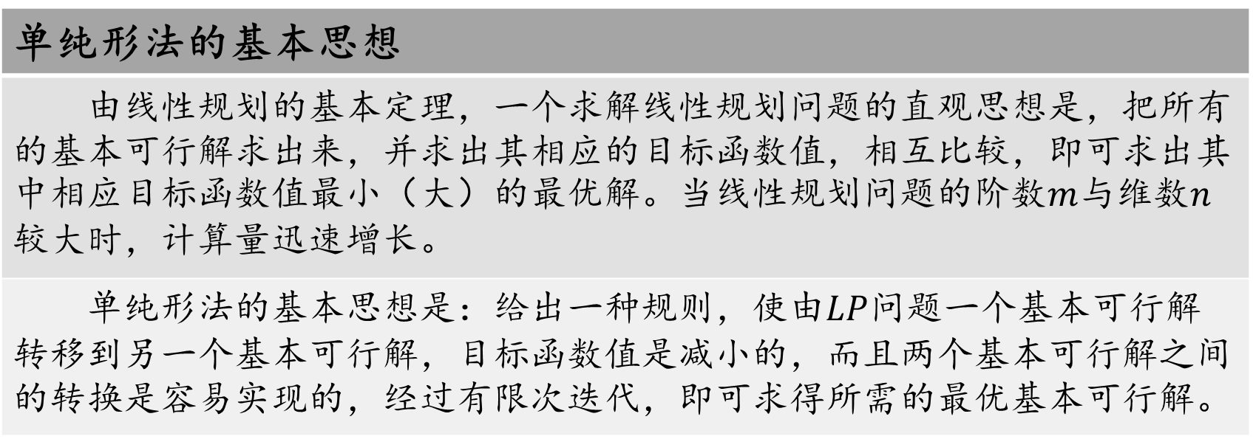
单纯形法的基本思想
单纯形法的基本思想
由线性规划的基本定理，一个求解线性规划问题的直观思想是，把所有的基本可行解求出来，并求出其相应的目标函数值，相互比较，即可求出其中相应目标函数值最小（大）的最优解。当线性规划问题的阶数$m$与维数$n$较大时，计算量迅速增长。
单纯形法的基本思想是：给出一种规则，使由$LP$问题一个基本可行解转移到另一个基本可行解，目标函数值是减小的，而且两个基本可行解之间的转换是容易实现的，经过有限次迭代，即可求得所需的最优基本可行解。
最优化第4讲—单纯形法

Slide 4
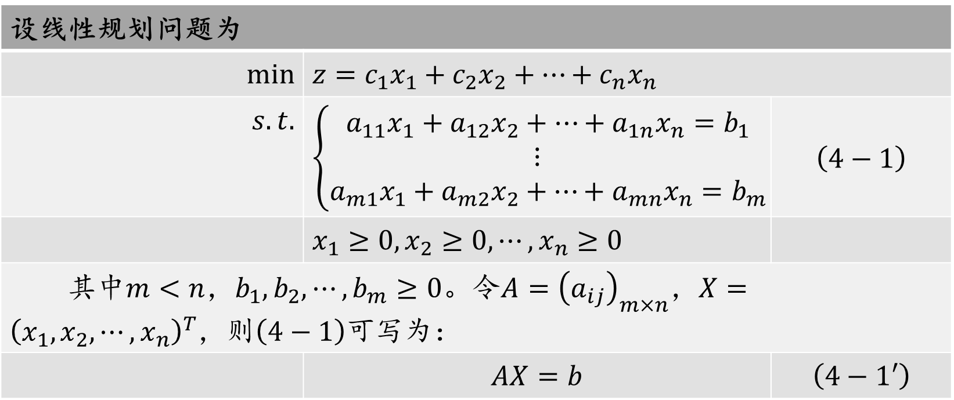
基本解的转换
设线性规划问题为
$$min$$ | $$z=c_{1}x_{1}+c_{2}x_{2}+⋯+c_{n}x_{n}$$
$$s.t.$$ | $$\left\{\begin{aligned}a_{11}x_{1}+a_{12}x_{2}+⋯+a_{1n}x_{n}=b_{1} \\ ⋮ \\ a_{m1}x_{1}+a_{m2}x_{2}+⋯+a_{mn}x_{n}=b_{m}\end{aligned}\right.$$ | $$\left(4−1\right)$$
 | $$x_{1}≥0,x_{2}≥0,⋯,x_{n}≥0$$
其中$m<n$，$b_{1},b_{2},⋯,b_{m}≥0$。令$A={\left(a_{ij}\right)}_{m×n}$，$X={\left(x_{1},x_{2},⋯,x_{n}\right)}^{T}$，则$\left(4−1\right)$可写为：
 | $$AX=b$$ | $$\left(4−1′\right)$$
最优化第4讲—单纯形法

Slide 5
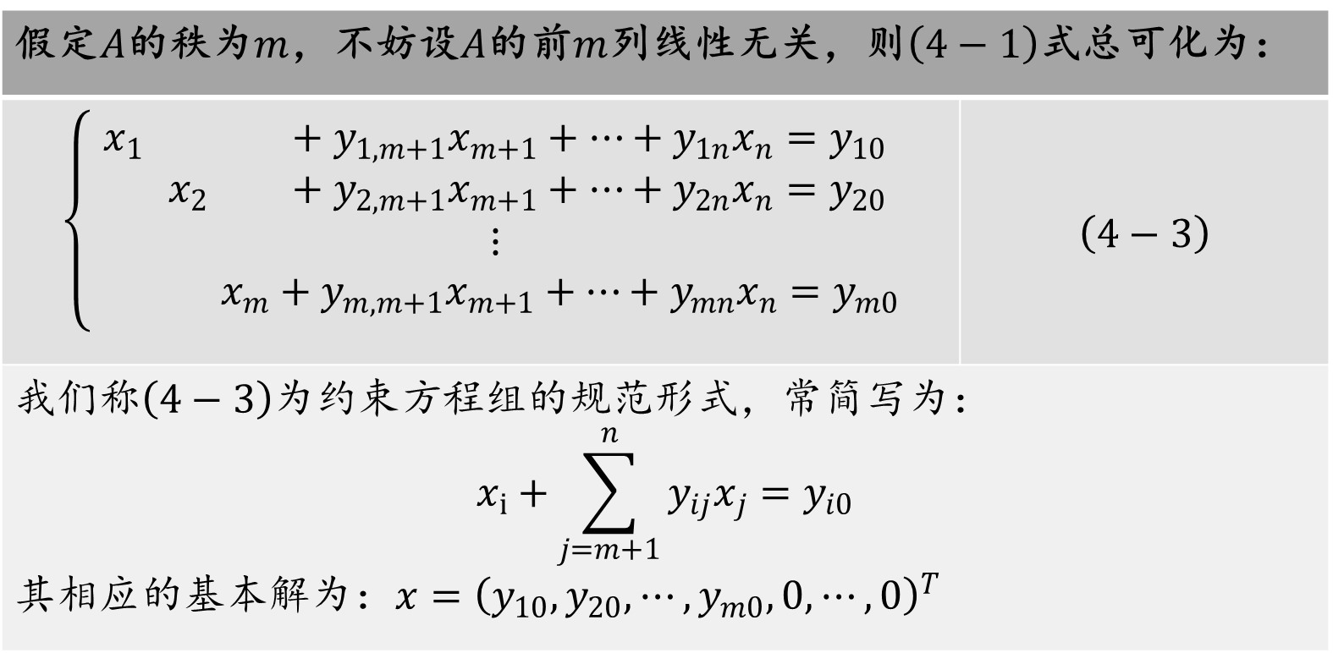
基本解的转换
假定$A$的秩为$m$，不妨设$A$的前$m$列线性无关，则$\left(4−1\right)$式总可化为：
$$\left\{\begin{aligned}x_{1} +y_{1,m+1}x_{m+1}+⋯+y_{1n}x_{n}=y_{10} \\ x_{2} +y_{2,m+1}x_{m+1}+⋯+y_{2n}x_{n}=y_{20} \\ ⋮ \\ x_{m}+y_{m,m+1}x_{m+1}+⋯+y_{mn}x_{n}=y_{m0}\end{aligned}\right.$$ | $$\left(4−3\right)$$
我们称$\left(4−3\right)$为约束方程组的规范形式，常简写为： $$x_{i}+\sum_{j=m+1}^{n}{y_{ij}x_{j}}=y_{i0}$$ 其相应的基本解为：$x={\left(y_{10},y_{20},⋯,y_{m0},0,⋯,0\right)}^{T}$
最优化第4讲—单纯形法

Slide 6
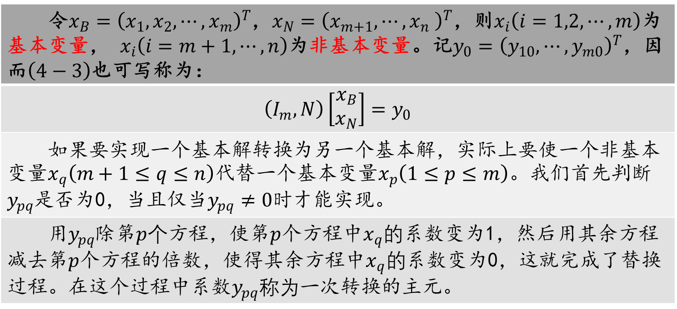
基本解的转换
令$x_{B}={\left(x_{1},x_{2},⋯,x_{m}\right)}^{T}$，$x_{N}={\left(x_{m+1}, ⋯,x_{n} \right)}^{T}$，则$x_{i}\left(i=1,2,⋯,m\right)$为基本变量， $x_{i}\left(i=m+1, ⋯,n\right)$为非基本变量。记$y_{0}={\left(y_{10},⋯,y_{m0}\right)}^{T}$，因而$\left(4−3\right)$也可写称为：
$$\left(I_{m},N\right)\left[\begin{matrix}x_{B} \\ x_{N}\end{matrix}\right]=y_{0}$$
如果要实现一个基本解转换为另一个基本解，实际上要使一个非基本变量$x_{q}\left(m+1≤q≤n\right)$代替一个基本变量$x_{p}\left(1≤p≤m\right)$。我们首先判断$y_{pq}$是否为0，当且仅当$y_{pq}≠0$时才能实现。
用$y_{pq}$除第$p个$方程，使第$p$个方程中$x_{q}的$系数变为1，然后用其余方程减去第$p$个方程的倍数，使得其余方程中$x_{q}的$系数变为0，这就完成了替换过程。在这个过程中系数$y_{pq}称为$一次转换的主元。
最优化第4讲—单纯形法

Slide 7
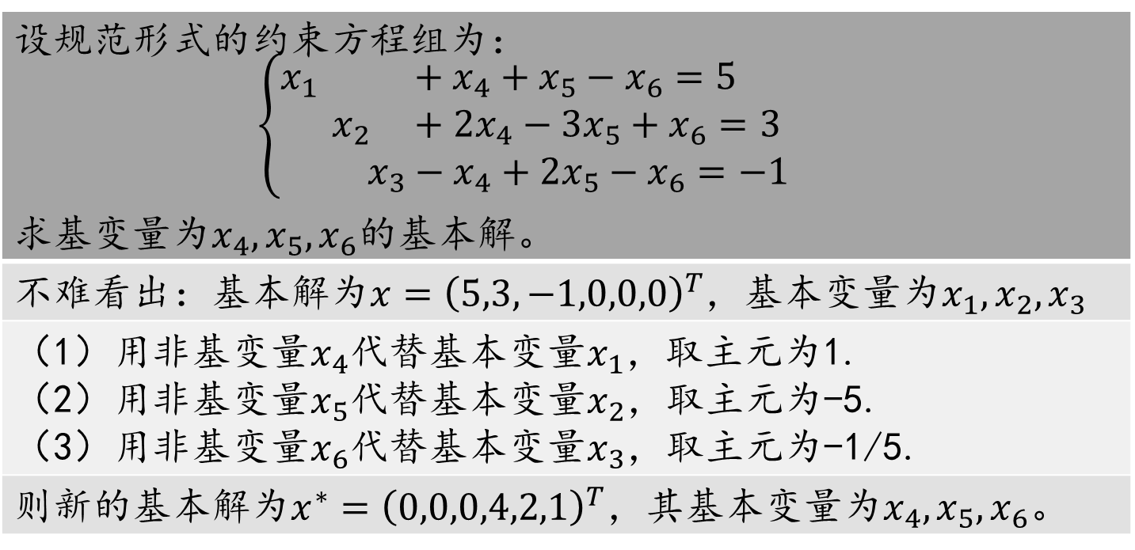
例题1
设规范形式的约束方程组为： $$\left\{\begin{aligned}x_{1} +x_{4}+x_{5}−x_{6}=5 \\ x_{2} +2x_{4}−3x_{5}+x_{6}=3 \\ x_{3}−x_{4}+2x_{5}−x_{6}=−1\end{aligned}\right.$$ 求基变量为$x_{4},x_{5},x_{6}$的基本解。
不难看出：基本解为$x={\left(5,3,−1,0,0,0\right)}^{T}$，基本变量为$x_{1},x_{2},x_{3}$
（1）用非基变量$x_{4}$代替基本变量$x_{1}$，取主元为1. （2）用非基变量$x_{5}$代替基本变量$x_{2}$，取主元为-5. （3）用非基变量$x_{6}$代替基本变量$x_{3}$，取主元为-1/5.
则新的基本解为$x^{∗}={\left(0,0,0,4,2,1\right)}^{T}$，其基本变量为$x_{4},x_{5},x_{6}$。
最优化第4讲—单纯形法

Slide 8
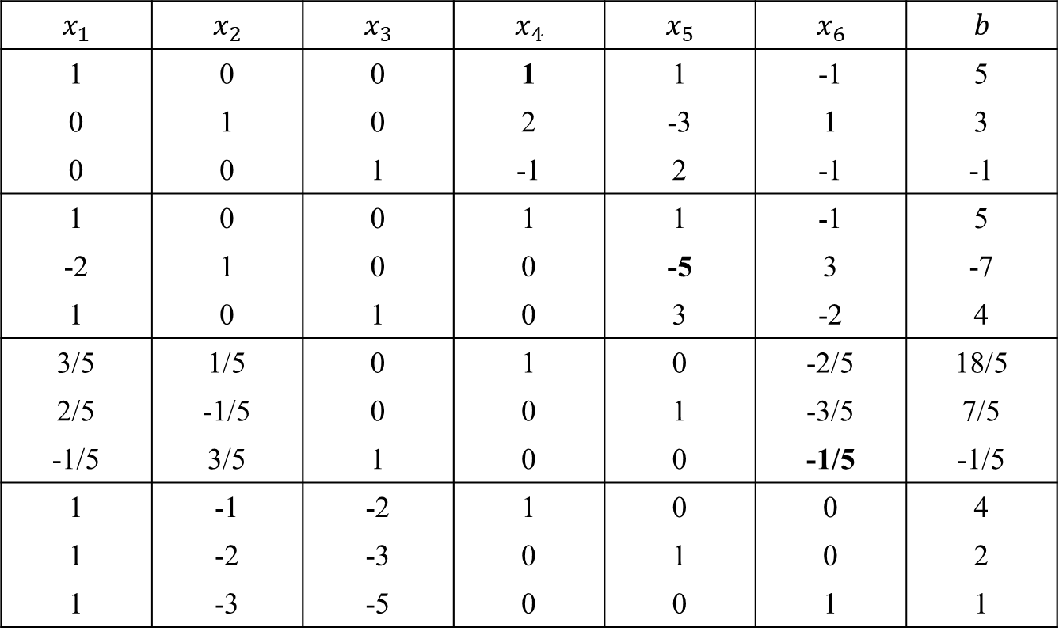
例题1（计算表格）
$$x_{1}$$ | $$x_{2}$$ | $$x_{3}$$ | $$x_{4}$$ | $$x_{5}$$ | $$x_{6}$$ | $$b$$
1 | 0 | 0 | 1 | 1 | -1 | 5
0 | 1 | 0 | 2 | -3 | 1 | 3
0 | 0 | 1 | -1 | 2 | -1 | -1
1 | 0 | 0 | 1 | 1 | -1 | 5
-2 | 1 | 0 | 0 | -5 | 3 | -7
1 | 0 | 1 | 0 | 3 | -2 | 4
3/5 | 1/5 | 0 | 1 | 0 | -2/5 | 18/5
2/5 | -1/5 | 0 | 0 | 1 | -3/5 | 7/5
-1/5 | 3/5 | 1 | 0 | 0 | -1/5 | -1/5
1 | -1 | -2 | 1 | 0 | 0 | 4
1 | -2 | -3 | 0 | 1 | 0 | 2
1 | -3 | -5 | 0 | 0 | 1 | 1
最优化第4讲—单纯形法

Slide 9
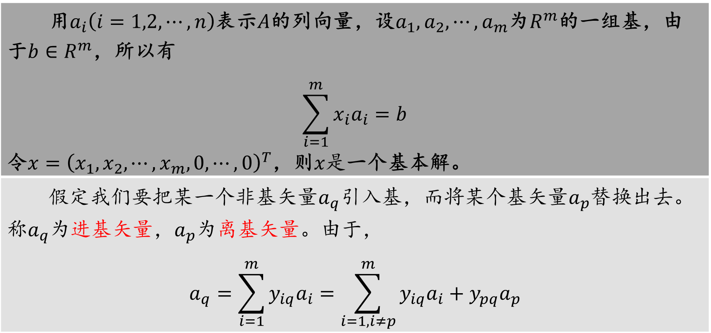
向量角度
用$a_{i}\left(i=1,2,⋯,n\right)$表示$A$的列向量，设$a_{1},a_{2},⋯,a_{m}$为$R^{m}$的一组基，由于$b∈R^{m}$，所以有 $$\sum_{i=1}^{m}{x_{i}a_{i}}=b$$ 令$x={\left(x_{1},x_{2},⋯,x_{m},0,⋯,0\right)}^{T}$，则$x是$一个基本解。
假定我们要把某一个非基矢量$a_{q}$引入基，而将某个基矢量$a_{p}$替换出去。称$a_{q}$为进基矢量，$a_{p}为$离基矢量。由于， $$a_{q}=\sum_{i=1}^{m}{y_{iq}a_{i}}=\sum_{i=1,i≠p}^{m}{y_{iq}a_{i}+y_{pq}a_{p}}$$
最优化第4讲—单纯形法

Slide 10
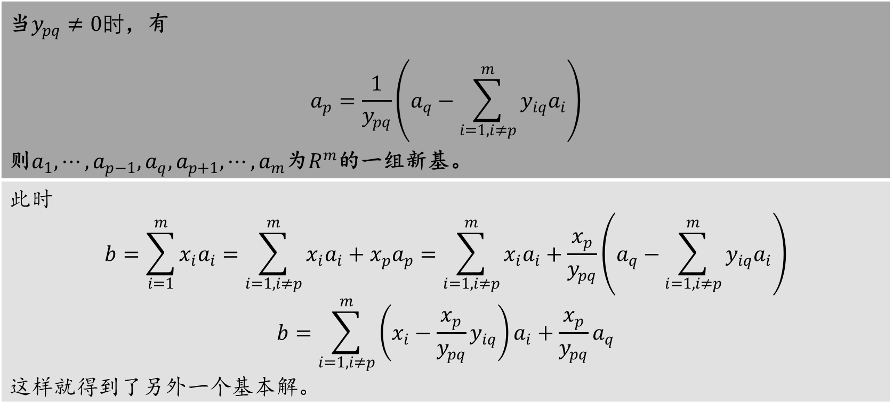
向量角度
当$y_{pq}≠0时$，有 $$a_{p}=\frac{1}{y_{pq}}\left(a_{q}−\sum_{i=1,i≠p}^{m}{y_{iq}a_{i}}\right)$$ 则$a_{1},⋯,a_{p−1},a_{q},a_{p+1},⋯,a_{m}$为$R^{m}$的一组新基。
此时 $$b=\sum_{i=1}^{m}{x_{i}a_{i}}=\sum_{i=1,i≠p}^{m}{x_{i}a_{i}+x_{p}a_{p}}=\sum_{i=1,i≠p}^{m}{x_{i}a_{i}}+\frac{x_{p}}{y_{pq}}\left(a_{q}−\sum_{i=1,i≠p}^{m}{y_{iq}a_{i}}\right)$$ $$b=\sum_{i=1,i≠p}^{m}{\left(x_{i}−\frac{x_{p}}{y_{pq}}y_{iq}\right)a_{i}}+\frac{x_{p}}{y_{pq}}a_{q}$$ 这样就得到了另外一个基本解。
最优化第4讲—单纯形法

Slide 11
Part2
基本可行解的转换
离基矢量的确定
例题2
单纯形法的矩阵形式
最优化第4讲—单纯形法

Slide 12
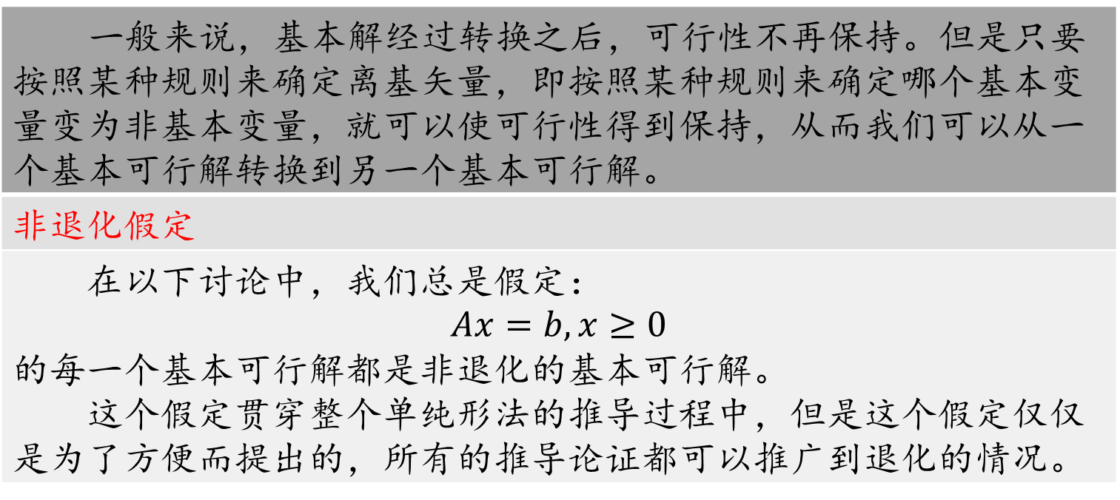
基本可行解的转换
一般来说，基本解经过转换之后，可行性不再保持。但是只要按照某种规则来确定离基矢量，即按照某种规则来确定哪个基本变量变为非基本变量，就可以使可行性得到保持，从而我们可以从一个基本可行解转换到另一个基本可行解。
非退化假定
在以下讨论中，我们总是假定： $$Ax=b, x≥0$$ 的每一个基本可行解都是非退化的基本可行解。 这个假定贯穿整个单纯形法的推导过程中，但是这个假定仅仅是为了方便而提出的，所有的推导论证都可以推广到退化的情况。
最优化第4讲—单纯形法

Slide 13
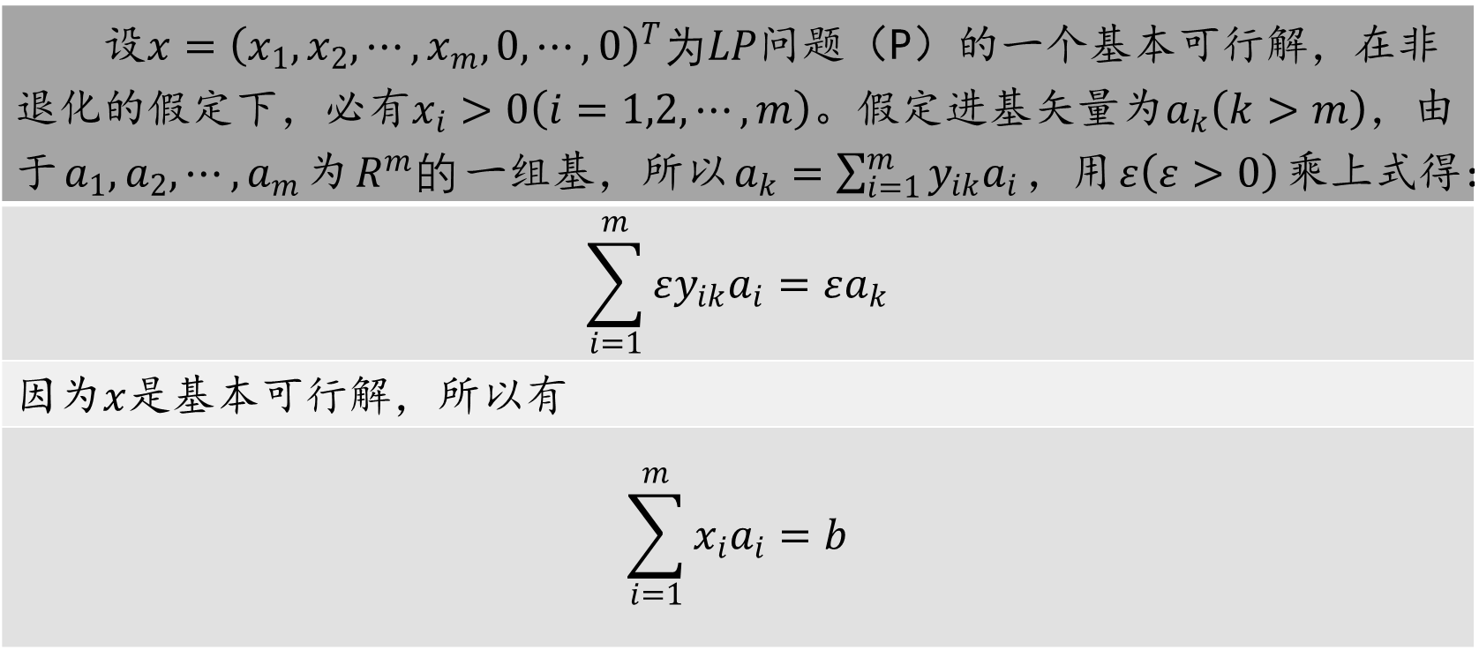
离基矢量的确定
设$x={\left(x_{1},x_{2},⋯,x_{m},0,⋯,0\right)}^{T}为LP$问题（P）的一个基本可行解，在非退化的假定下，必有$x_{i}>0\left(i=1,2,⋯,m\right)$。假定进基矢量为$a_{k}\left(k>m\right)$，由于$a_{1},a_{2},⋯,a_{m}$为$R^{m}的$一组基，所以$a_{k}=\sum_{i=1}^{m}{y_{ik}a_{i}}$，用$ε\left(ε>0\right)$乘上式得：
$$\sum_{i=1}^{m}{εy_{ik}a_{i}}=εa_{k}$$
因为$x$是基本可行解，所以有
$$\sum_{i=1}^{m}{x_{i}a_{i}}=b$$
最优化第4讲—单纯形法

Slide 14
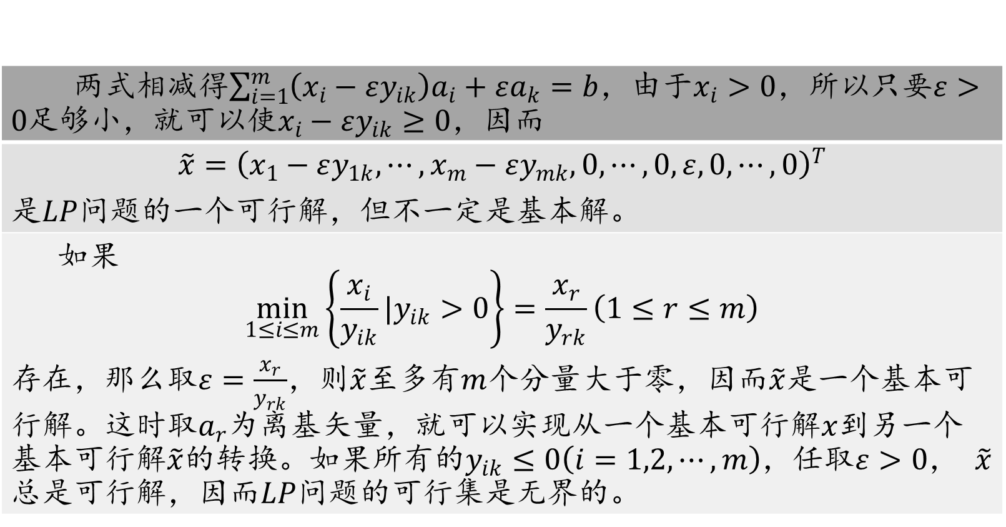
离基矢量的确定
两式相减得$\sum_{i=1}^{m}{\left(x_{i}−εy_{ik}\right)a_{i}+εa_{k}=b}$，由于$x_{i}>0$，所以只要$ε>0$足够小，就可以使$x_{i}−εy_{ik}≥0$，因而
$$\tilde{x}={\left(x_{1}−εy_{1k},⋯,x_{m}−εy_{mk},0,⋯,0,ε,0,⋯,0\right)}^{T}$$ 是$LP$问题的一个可行解，但不一定是基本解。
如果 $$\min_{1≤i≤m}\left\{\frac{x_{i}}{y_{ik}}|y_{ik}>0\right\}=\frac{x_{r}}{y_{rk}}\left(1≤r≤m\right)$$ 存在，那么取$ε=\frac{x_{r}}{y_{rk}}$，则$\tilde{x}$至多有$m$个分量大于零，因而$\tilde{x}$是一个基本可行解。这时取$a_{r}$为离基矢量，就可以实现从一个基本可行解$x$到另一个基本可行解$\tilde{x}$的转换。如果所有的$y_{ik}≤0\left(i=1,2,⋯,m\right)$，任取$ε>0$， $\tilde{x}$总是可行解，因而$LP$问题的可行集是无界的。
最优化第4讲—单纯形法

Slide 15
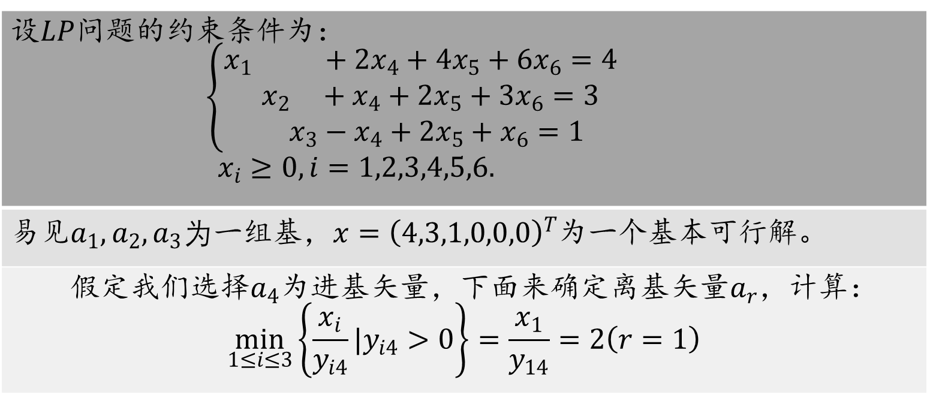
例题2
设$LP$问题的约束条件为： $$\left\{\begin{aligned}x_{1} +2x_{4}+4x_{5}+6x_{6}=4 \\ x_{2} +x_{4}+2x_{5}+3x_{6}=3 \\ x_{3}−x_{4}+2x_{5}+x_{6}=1 \end{aligned}\right.$$ $$x_{i}≥0,i=1,2,3,4,5,6.$$
易见$a_{1},a_{2},a_{3}为$一组基，$x={\left(4,3,1,0,0,0\right)}^{T}$为一个基本可行解。
假定我们选择$a_{4}$为进基矢量，下面来确定离基矢量$a_{r}$，计算： $$\min_{1≤i≤3}\left\{\frac{x_{i}}{y_{i4}}|y_{i4}>0\right\}=\frac{x_{1}}{y_{14}}=2\left(r=1\right)$$
最优化第4讲—单纯形法

Slide 16
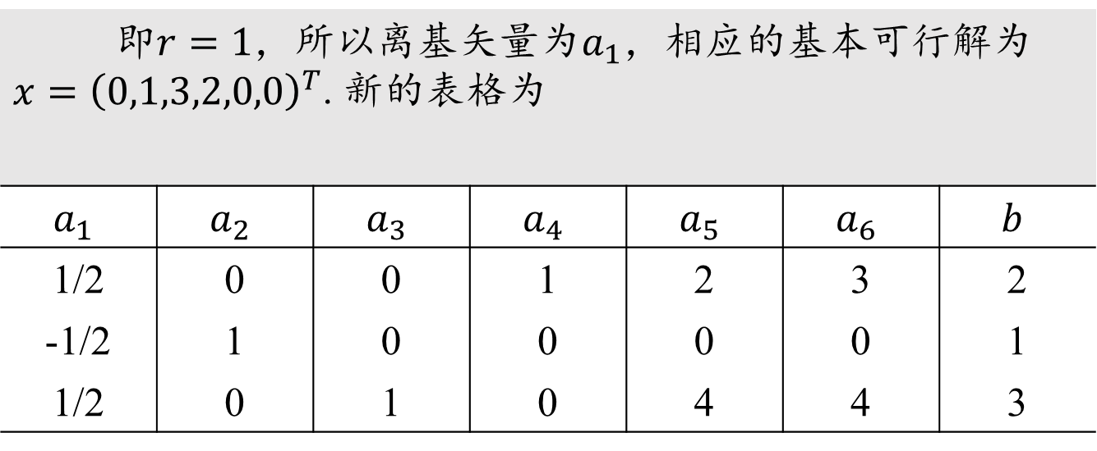
例题2
即$r=1$，所以离基矢量为$a_{1}$，相应的基本可行解为$x={\left(0,1,3,2,0,0\right)}^{T}$.新的表格为
$$a_{1}$$ | $$a_{2}$$ | $$a_{3}$$ | $$a_{4}$$ | $$a_{5}$$ | $$a_{6}$$ | $$b$$
1/2 | 0 | 0 | 1 | 2 | 3 | 2
-1/2 | 1 | 0 | 0 | 0 | 0 | 1
1/2 | 0 | 1 | 0 | 4 | 4 | 3
最优化第4讲—单纯形法

Slide 17
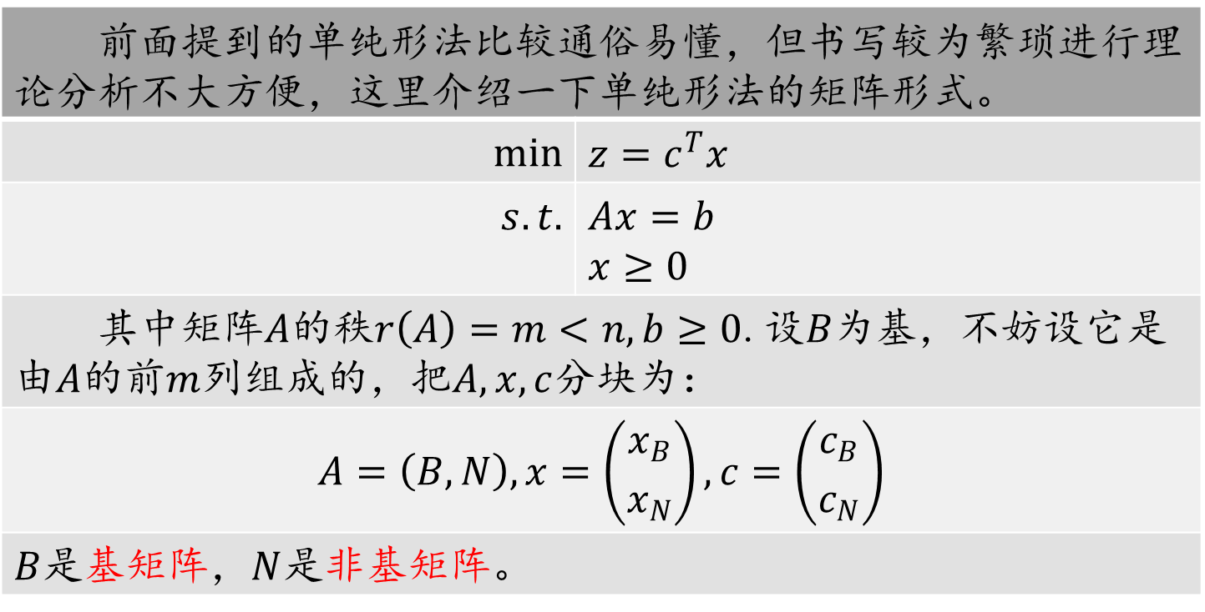
单纯形法的矩阵形式
前面提到的单纯形法比较通俗易懂，但书写较为繁琐进行理论分析不大方便，这里介绍一下单纯形法的矩阵形式。
$$min$$ | $$z=c^{T}x$$
$$s.t.$$ | $$Ax=b$$ $$x≥0$$
其中矩阵$A$的秩$r\left(A\right)=m<n,b≥0$.设$B$为基，不妨设它是由$A$的前$m$列组成的，把$A,x,c$分块为：
$$A=\left(B,N\right),x=\left({x_{B} \atop x_{N}}\right),c=\left({c_{B} \atop c_{N}}\right)$$
$B$是基矩阵，$N$是非基矩阵。
最优化第4讲—单纯形法

Slide 18
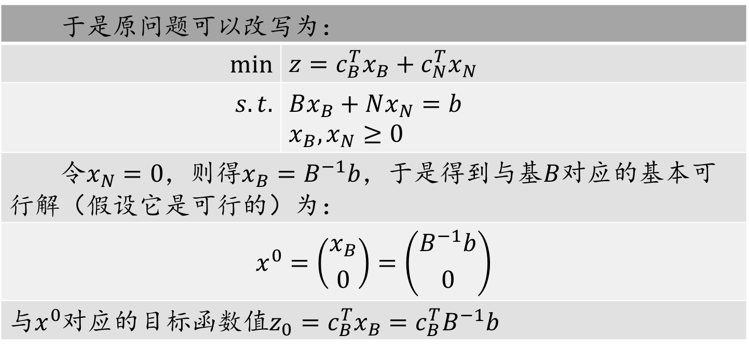
单纯形法的矩阵形式
于是原问题可以改写为：
$$min$$ | $$z=c_{B}^{T}x_{B}+c_{N}^{T}x_{N}$$
$$s.t.$$ | $$Bx_{B}+Nx_{N}=b$$ $$x_{B},x_{N}≥0$$
令$x_{N}=0$，则得$x_{B}=B^{−1}b$，于是得到与基$B$对应的基本可行解（假设它是可行的）为：
$$x^{0}=\left({x_{B} \atop 0}\right)=\left({B^{−1}b \atop 0}\right)$$
与$x^{0}$对应的目标函数值$z_{0}=c_{B}^{T}x_{B}=c_{B}^{T}B^{−1}b$
最优化第4讲—单纯形法

Slide 19
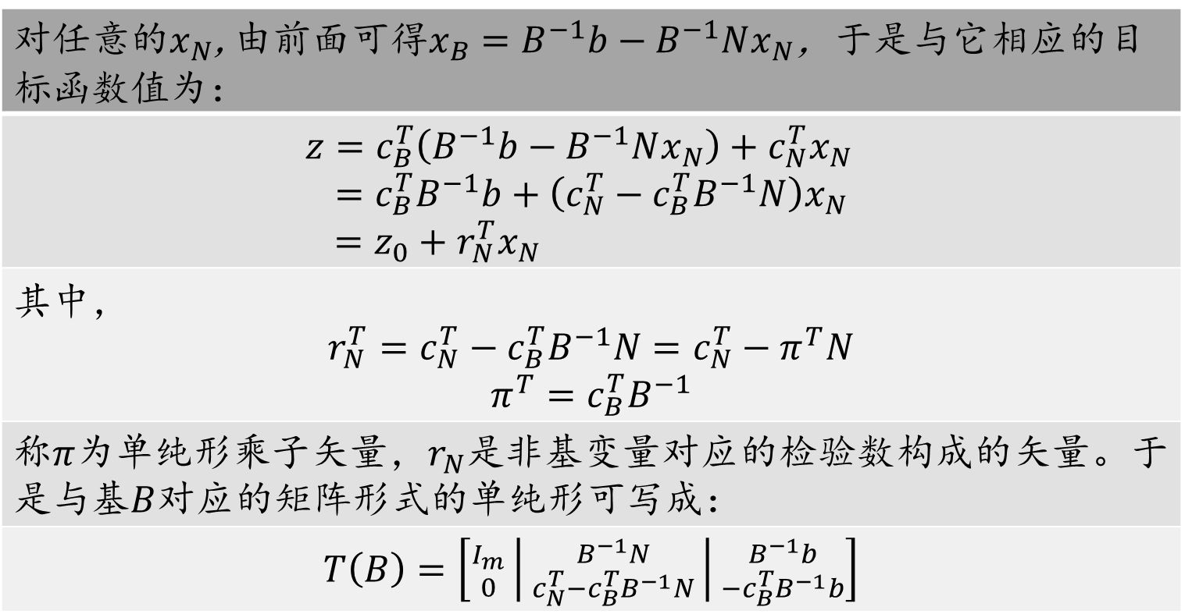
单纯形法的矩阵形式
对任意的$x_{N}$,由前面可得$x_{B}=B^{−1}b−B^{−1}Nx_{N}$，于是与它相应的目标函数值为：
$$z=c_{B}^{T}\left(B^{−1}b−B^{−1}Nx_{N}\right)+c_{N}^{T}x_{N}$$ $$=c_{B}^{T}B^{−1}b+\left(c_{N}^{T}−c_{B}^{T}B^{−1}N\right)x_{N}$$ $$=z_{0}+r_{N}^{T}x_{N}$$
其中， $$r_{N}^{T}=c_{N}^{T}−c_{B}^{T}B^{−1}N=c_{N}^{T}−π^{T}N$$ $$π^{T}=c_{B}^{T}B^{−1}$$
称$π$为单纯形乘子矢量，$r_{N}$是非基变量对应的检验数构成的矢量。于是与基$B$对应的矩阵形式的单纯形可写成：
$$T\left(B\right)=\left[{I_{m} \atop 0} | {B^{−1}N \atop c_{N}^{T}−c_{B}^{T}B^{−1}N} | {B^{−1}b \atop −c_{B}^{T}B^{−1}b}\right]$$
最优化第4讲—单纯形法

Slide 20
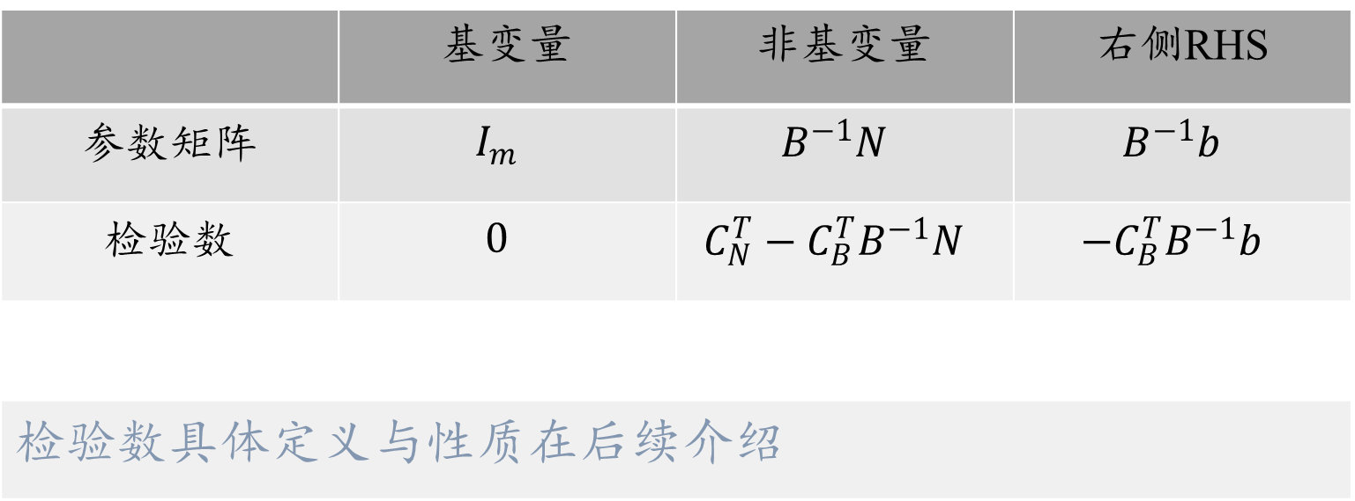
矩阵的单纯形解释（单纯形表介绍）
 | 基变量 | 非基变量 | 右侧RHS
参数矩阵 | $$I_{m}$$ | $$B^{−1}N$$ | $$B^{−1}b$$
检验数 | $$0$$ | $$C_{N}^{T}−C_{B}^{T}B^{−1}N$$ | $$−C_{B}^{T}B^{−1}b$$
检验数具体定义与性质在后续介绍
最优化第4讲—单纯形法

Slide 21
Part3
最优基本可行解的确定
最优性检验
迭代步骤
最优化第4讲—单纯形法

Slide 22
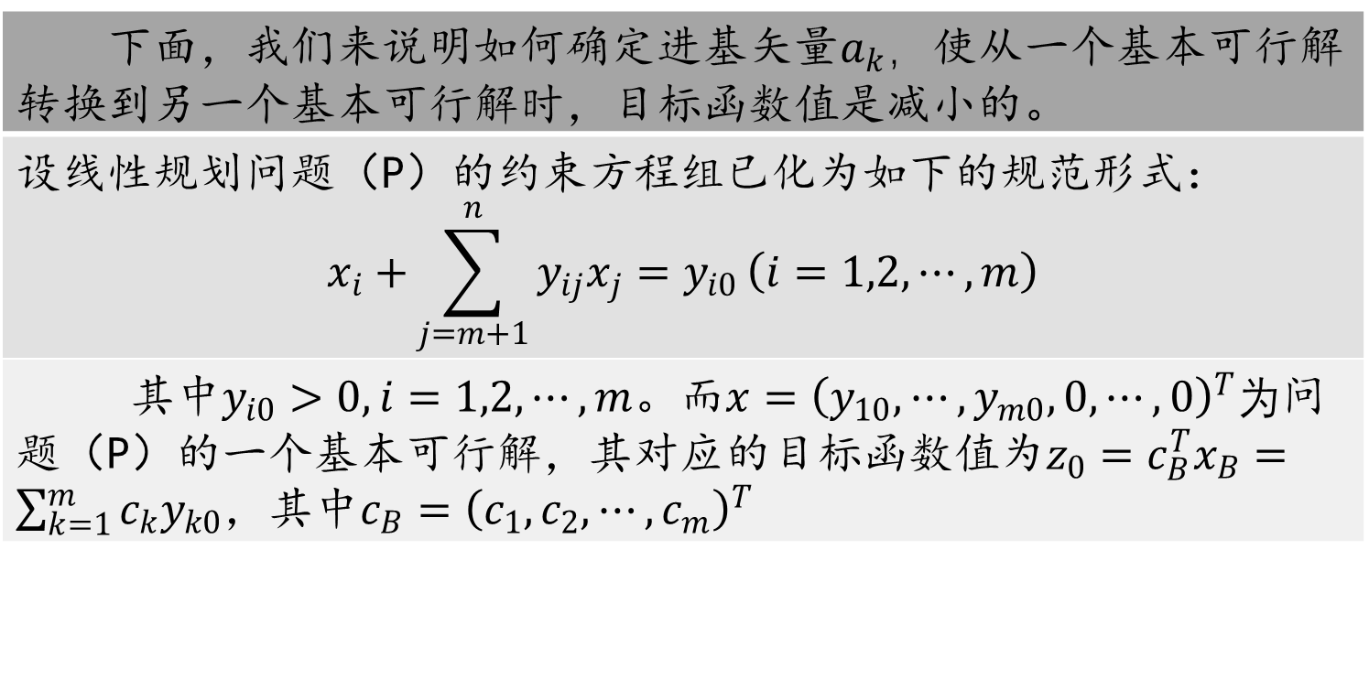
最优基本可行解的确定
下面，我们来说明如何确定进基矢量$a_{k}，$使从一个基本可行解转换到另一个基本可行解时，目标函数值是减小的。
设线性规划问题（P）的约束方程组已化为如下的规范形式： $$x_{i}+\sum_{j=m+1}^{n}{y_{ij}x_{j}=y_{i0}}\left(i=1,2,⋯,m\right)$$
其中$y_{i0}>0,i=1,2,⋯,m$。而$x={\left(y_{10}, ⋯,y_{m0},0,⋯,0\right)}^{T}为$问题（P）的一个基本可行解，其对应的目标函数值为$z_{0}=c_{B}^{T}x_{B}=\sum_{k=1}^{m}{c_{k}y_{k0}}$，其中$c_{B}={\left(c_{1},c_{2},⋯,c_{m}\right)}^{T}$
最优化第4讲—单纯形法

Slide 23
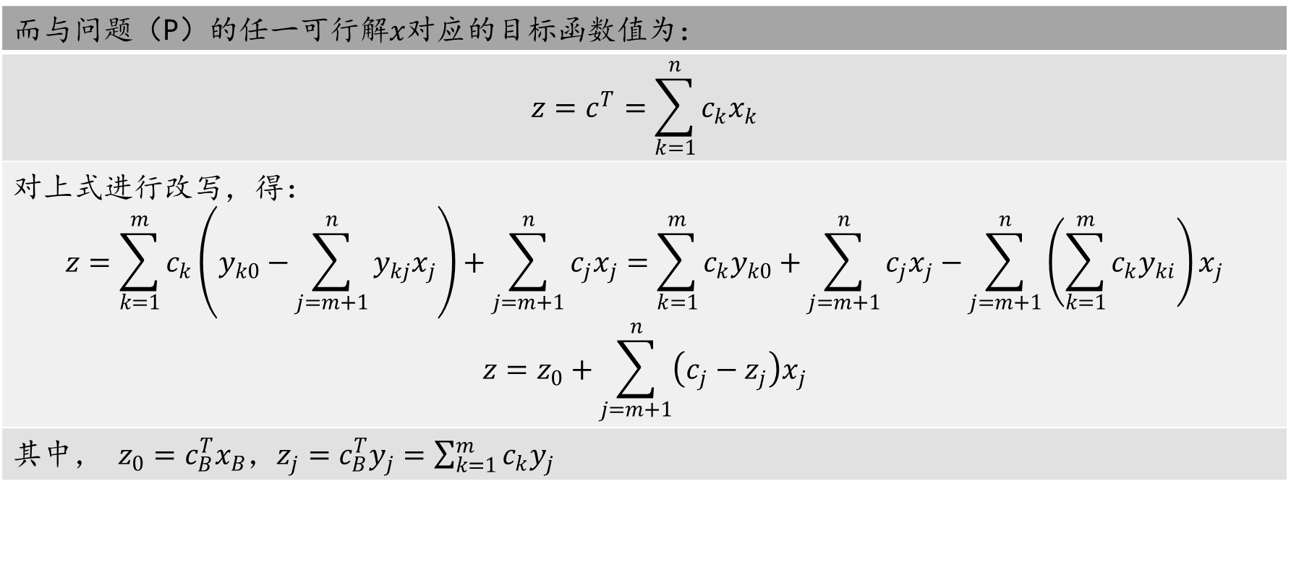
最优基本可行解的确定
而与问题（P）的任一可行解$x$对应的目标函数值为：
$$z=c^{T}=\sum_{k=1}^{n}{c_{k}x_{k}}$$
对上式进行改写，得： $$z=\sum_{k=1}^{m}{c_{k}}\left(y_{k0}−\sum_{j=m+1}^{n}{y_{kj}x_{j}}\right)+\sum_{j=m+1}^{n}{c_{j}x_{j}}=\sum_{k=1}^{m}{c_{k}y_{k0}}+\sum_{j=m+1}^{n}{c_{j}x_{j}}−\sum_{j=m+1}^{n}{\left(\sum_{k=1}^{m}{c_{k}y_{ki}}\right)x_{j}}$$ $$z=z_{0}+\sum_{j=m+1}^{n}{\left(c_{j}−z_{j}\right)x_{j}}$$
其中， $z_{0}=c_{B}^{T}x_{B}$，$z_{j}=c_{B}^{T}y_{j}=\sum_{k=1}^{m}{c_{k}y_{j}}$
最优化第4讲—单纯形法

Slide 24
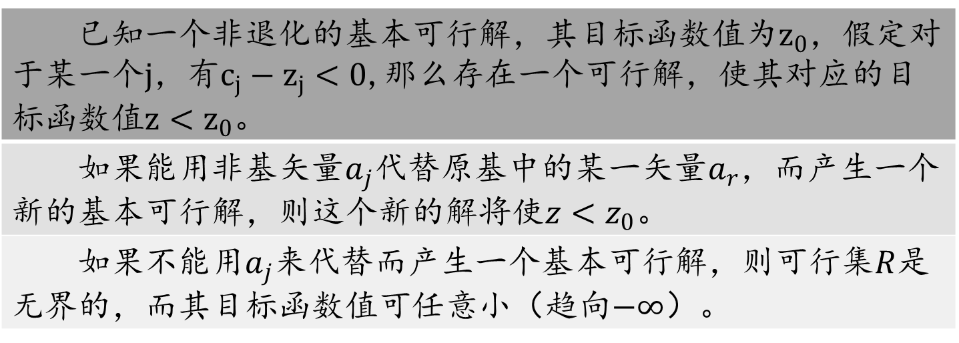
定理1（最优性检验）
已知一个非退化的基本可行解，其目标函数值为$z_{0}$，假定对于某一个$j$，有$c_{j}−z_{j}<0$,那么存在一个可行解，使其对应的目标函数值$z<z_{0}$。
如果能用非基矢量$a_{j}$代替原基中的某一矢量$a_{r}$，而产生一个新的基本可行解，则这个新的解将使$z<z_{0}$。
如果不能用$a_{j}$来代替而产生一个基本可行解，则可行集$R$是无界的，而其目标函数值可任意小（趋向$−∞$）。
最优化第4讲—单纯形法

Slide 25
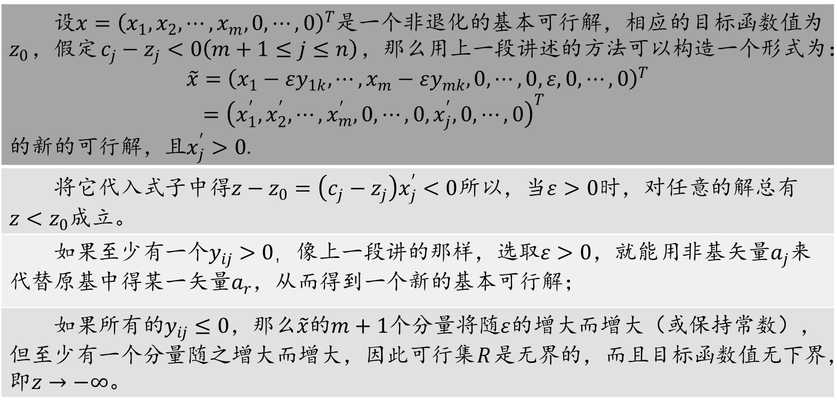
证明（最优性检验）
设$x={\left(x_{1},x_{2},⋯,x_{m},0,⋯,0\right)}^{T}$是一个非退化的基本可行解，相应的目标函数值为$z_{0}$，假定$c_{j}−z_{j}<0\left(m+1≤j≤n\right)$，那么用上一段讲述的方法可以构造一个形式为： $$\tilde{x}={\left(x_{1}−εy_{1k}, ⋯,x_{m}−εy_{mk},0,⋯,0,ε,0,⋯,0\right)}^{T}$$ $$={\left(x_{1}^{′},x_{2}^{′},⋯,x_{m}^{′},0,⋯,0,x_{j}^{′},0,⋯,0\right)}^{T}$$ 的新的可行解，且$x_{j}^{′}>0$.
将它代入式子中得$z−z_{0}=\left(c_{j}−z_{j}\right)x_{j}^{′}<0$所以，当$ε>0$时，对任意的解总有$z<z_{0}$成立。
如果至少有一个$y_{ij}>0，$像上一段讲的那样，选取$ε>0$，就能用非基矢量$a_{j}$来代替原基中得某一矢量$a_{r}$，从而得到一个新的基本可行解；
如果所有的$y_{ij}≤0$，那么$\tilde{x}$的$m+1$个分量将随$ε$的增大而增大（或保持常数），但至少有一个分量随之增大而增大，因此可行集$R$是无界的，而且目标函数值无下界，即$z→−∞$。
最优化第4讲—单纯形法

Slide 26
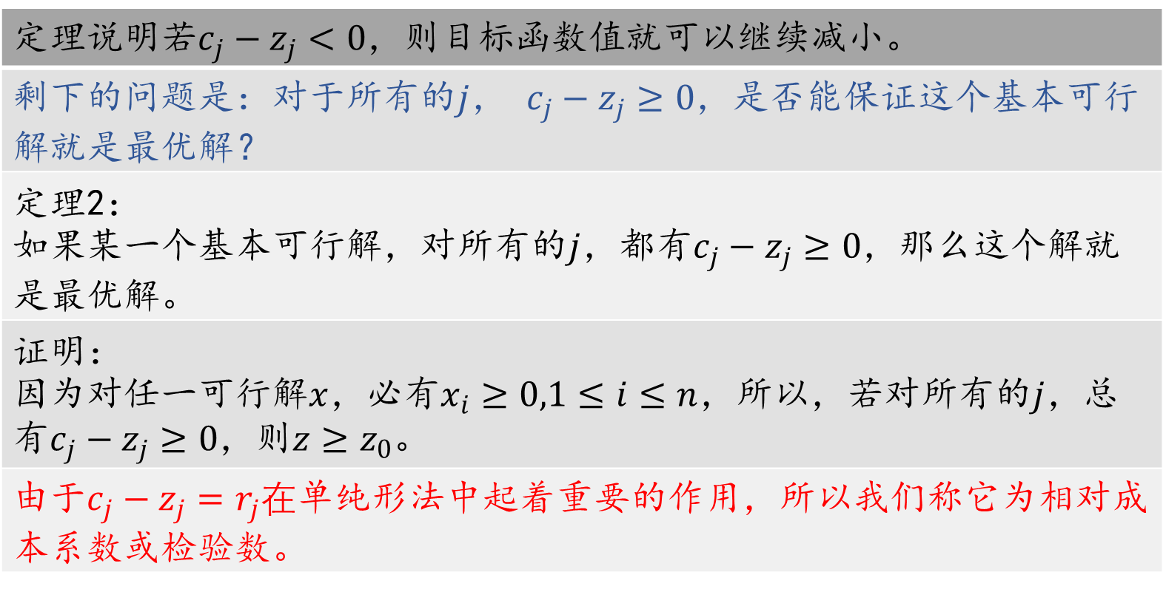
补充说明（最优性检验）
定理说明若$c_{j}−z_{j}<0$，则目标函数值就可以继续减小。
剩下的问题是：对于所有的$j$， $c_{j}−z_{j}≥0$，是否能保证这个基本可行解就是最优解？
定理2： 如果某一个基本可行解，对所有的$j$，都有$c_{j}−z_{j}≥0$，那么这个解就是最优解。
证明： 因为对任一可行解$x$，必有$x_{i}≥0,1≤i≤n$，所以，若对所有的$j$，总有$c_{j}−z_{j}≥0$，则$z≥z_{0}$。
由于$c_{j}−z_{j}=r_{j}在$单纯形法中起着重要的作用，所以我们称它为相对成本系数或检验数。
最优化第4讲—单纯形法

Slide 27
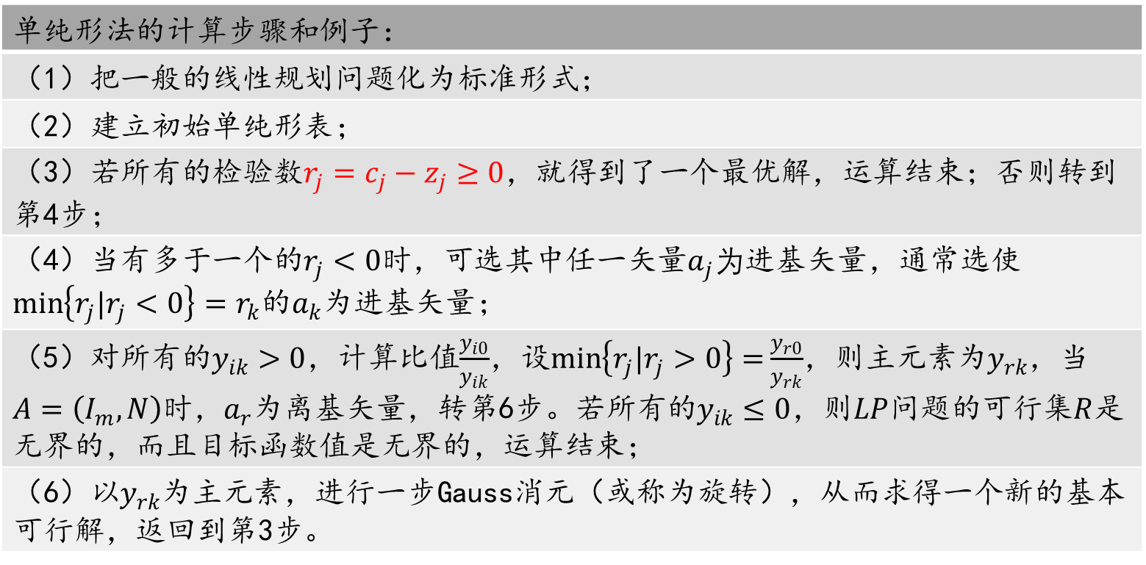
迭代步骤
单纯形法的计算步骤和例子：
（1）把一般的线性规划问题化为标准形式；
（2）建立初始单纯形表；
（3）若所有的检验数$r_{j}=c_{j}−z_{j}≥0$，就得到了一个最优解，运算结束；否则转到第4步；
（4）当有多于一个的$r_{j}<0$时，可选其中任一矢量$a_{j}为$进基矢量，通常选使$\min\left\{r_{j}|r_{j}<0\right\}=r_{k}$的$a_{k}$为进基矢量；
（5）对所有的$y_{ik}>0$，计算比值$\frac{y_{i0}}{y_{ik}}$，设$\min\left\{r_{j}|r_{j}>0\right\}=\frac{y_{r0}}{y_{rk}}$，则主元素为$y_{rk}$，当$A=\left(I_{m},N\right)$时，$a_{r}$为离基矢量，转第6步。若所有的$y_{ik}≤0$，则$LP$问题的可行集$R$是无界的，而且目标函数值是无界的，运算结束；
（6）以$y_{rk}$为主元素，进行一步Gauss消元（或称为旋转），从而求得一个新的基本可行解，返回到第3步。
最优化第4讲—单纯形法

Slide 28
Part4
例题说明：
单纯形法求解规划问题
单纯形表的应用
最优化第4讲—单纯形法

Slide 29
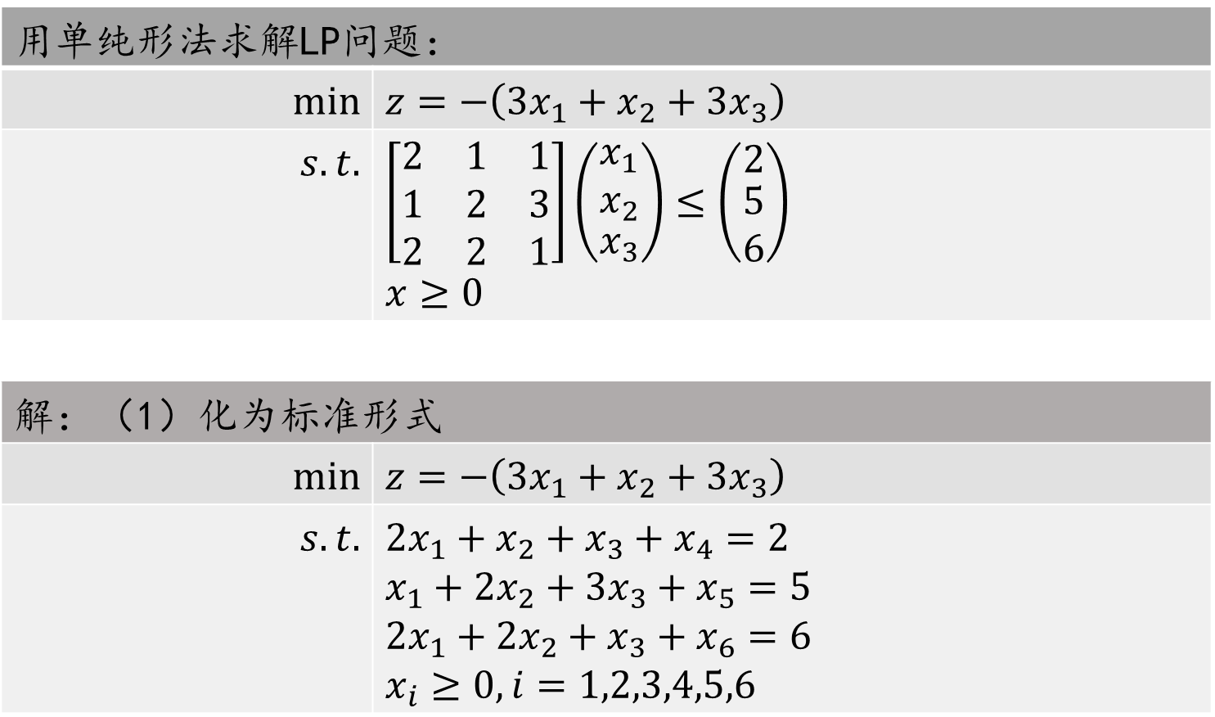
例题3
用单纯形法求解LP问题：
$$min$$ | $$z=−\left(3x_{1}+x_{2}+3x_{3}\right)$$
$$s.t.$$ | $$\left[\begin{matrix}2 & 1 & 1 \\ 1 & 2 & 3 \\ 2 & 2 & 1\end{matrix}\right]\left(\begin{matrix}\begin{aligned}x_{1} \\ x_{2}\end{aligned} \\ x_{3}\end{matrix}\right)≤\left(\begin{matrix}2 \\ \begin{aligned}5 \\ 6\end{aligned}\end{matrix}\right)$$ $$x≥0$$
解：（1）化为标准形式
$$min$$ | $$z=−\left(3x_{1}+x_{2}+3x_{3}\right)$$
$$s.t.$$ | $$2x_{1}+x_{2}+x_{3}+x_{4}=2$$ $$x_{1}+2x_{2}+3x_{3}+x_{5}=5$$ $$2x_{1}+2x_{2}+x_{3}+x_{6}=6$$ $$x_{i}≥0,i=1,2,3,4,5,6$$
最优化第4讲—单纯形法

Slide 30
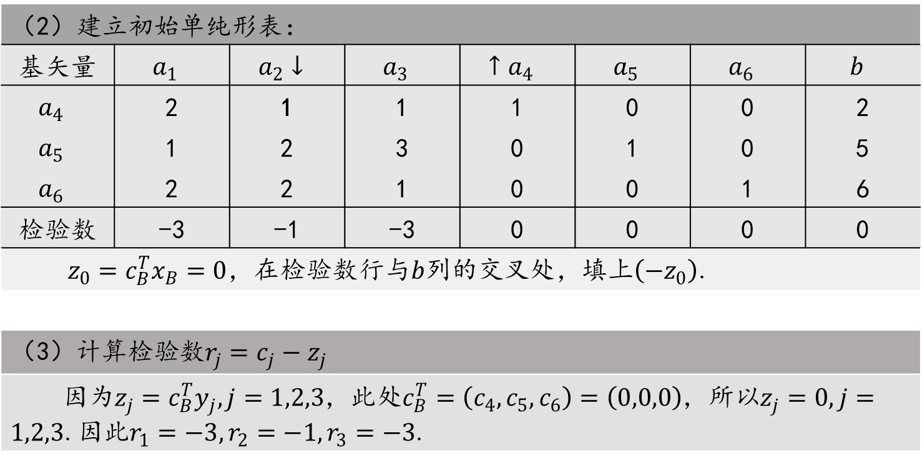
第1次迭代
（2）建立初始单纯形表：
基矢量 | $$a_{1}$$ | $$a_{2}↓$$ | $$a_{3}$$ | $$↑a_{4}$$ | $$a_{5}$$ | $$a_{6}$$ | $$b$$
$$a_{4}$$ | 2 | 1 | 1 | 1 | 0 | 0 | 2
$$a_{5}$$ | 1 | 2 | 3 | 0 | 1 | 0 | 5
$$a_{6}$$ | 2 | 2 | 1 | 0 | 0 | 1 | 6
检验数 | -3 | -1 | -3 | 0 | 0 | 0 | 0
$z_{0}=c_{B}^{T}x_{B}=0$，在检验数行与$b$列的交叉处，填上$\left(−z_{0}\right)$.
（3）计算检验数$r_{j}=c_{j}−z_{j}$
因为$z_{j}=c_{B}^{T}y_{j},j=1,2,3$，此处$c_{B}^{T}=\left(c_{4},c_{5},c_{6}\right)=\left(0,0,0\right)$，所以$z_{j}=0,j=1,2,3$.因此$r_{1}=−3,r_{2}=−1,r_{3}=−3$.
最优化第4讲—单纯形法

Slide 31
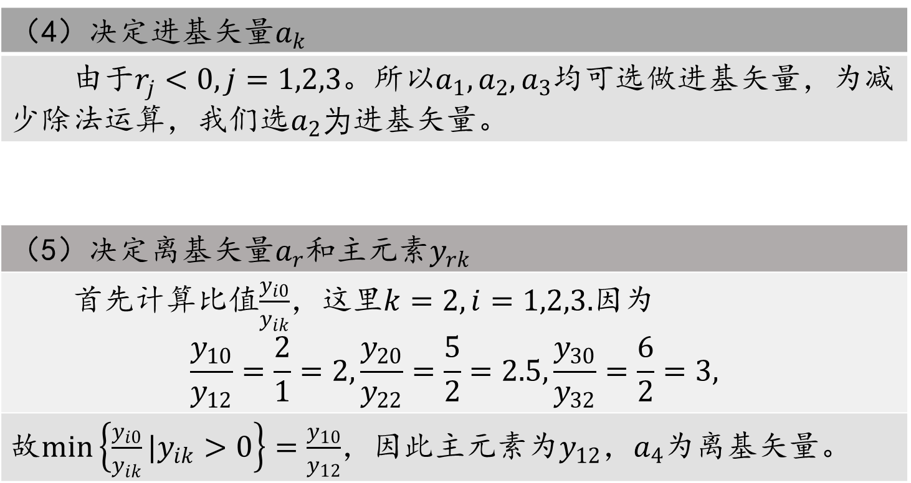
第1次迭代
（4）决定进基矢量$a_{k}$
由于$r_{j}<0,j=1,2,3$。所以$a_{1},a_{2},a_{3}$均可选做进基矢量，为减少除法运算，我们选$a_{2}为$进基矢量。
（5）决定离基矢量$a_{r}$和主元素$y_{rk}$
首先计算比值$\frac{y_{i0}}{y_{ik}}$，这里$k=2,i=1,2,3.$因为 $$\frac{y_{10}}{y_{12}}=\frac{2}{1}=2,\frac{y_{20}}{y_{22}}=\frac{5}{2}=2.5,\frac{y_{30}}{y_{32}}=\frac{6}{2}=3,$$
故$\min\left\{\frac{y_{i0}}{y_{ik}}|y_{ik}>0\right\}=\frac{y_{10}}{y_{12}}$，因此主元素为$y_{12}$，$a_{4}$为离基矢量。
最优化第4讲—单纯形法

Slide 32
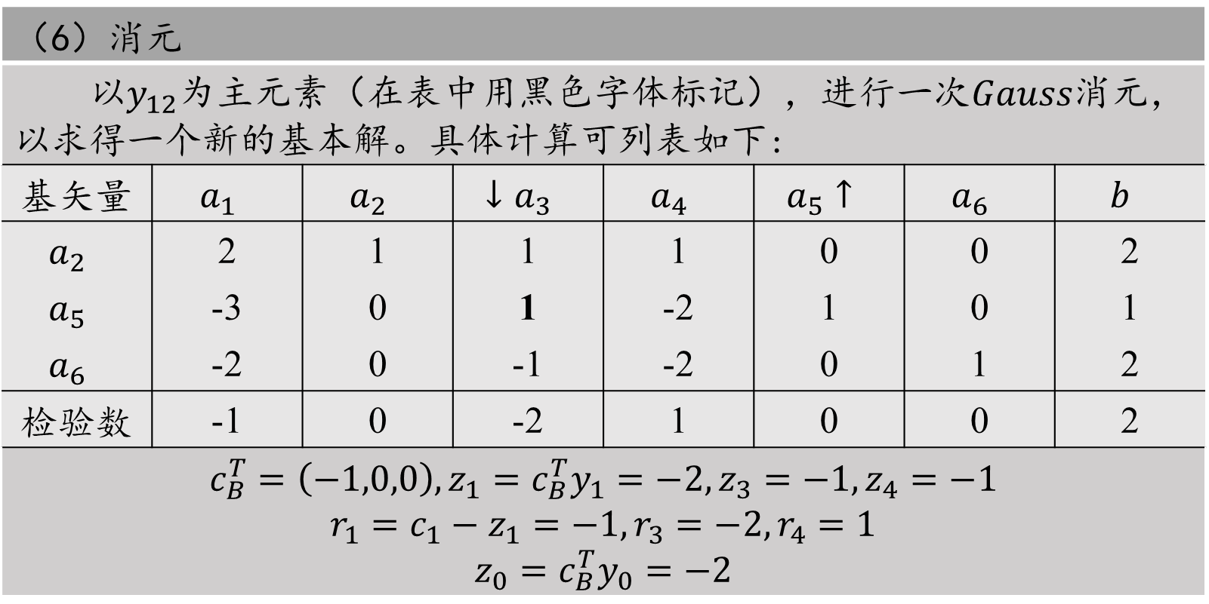
第1次迭代
（6）消元
以$y_{12}$为主元素（在表中用黑色字体标记），进行一次$Gauss$消元，以求得一个新的基本解。具体计算可列表如下:
基矢量 | $$a_{1}$$ | $$a_{2}$$ | $$↓a_{3}$$ | $$a_{4}$$ | $$a_{5}↑$$ | $$a_{6}$$ | $$b$$
$$a_{2}$$ | 2 | 1 | 1 | 1 | 0 | 0 | 2
$$a_{5}$$ | -3 | 0 | 1 | -2 | 1 | 0 | 1
$$a_{6}$$ | -2 | 0 | -1 | -2 | 0 | 1 | 2
检验数 | -1 | 0 | -2 | 1 | 0 | 0 | 2
$$c_{B}^{T}=\left(−1,0,0\right),z_{1}=c_{B}^{T}y_{1}=−2,z_{3}=−1,z_{4}=−1$$ $$r_{1}=c_{1}−z_{1}=−1,r_{3}=−2,r_{4}=1$$ $$z_{0}=c_{B}^{T}y_{0}=−2$$
最优化第4讲—单纯形法

Slide 33
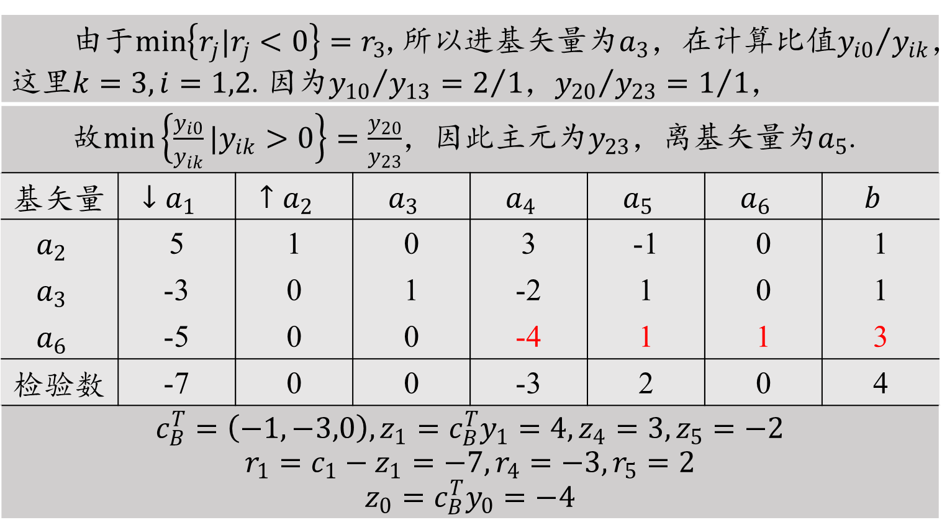
第2次迭代
由于$\min\left\{r_{j}|r_{j}<0\right\}=r_{3}$,所以进基矢量为$a_{3}$，在计算比值${y_{i0}}/{y_{ik}}$，这里$k=3,i=1,2$.因为${y_{10}}/{y_{13}}=2/1$，${y_{20}}/{y_{23}}=1/1$，
故$\min\left\{\frac{y_{i0}}{y_{ik}}|y_{ik}>0\right\}=\frac{y_{20}}{y_{23}}$，因此主元为$y_{23}$，离基矢量为$a_{5}$.
基矢量 | $$↓a_{1}$$ | $$↑a_{2}$$ | $$a_{3}$$ | $$a_{4}$$ | $$a_{5}$$ | $$a_{6}$$ | $$b$$
$$a_{2}$$ | 5 | 1 | 0 | 3 | -1 | 0 | 1
$$a_{3}$$ | -3 | 0 | 1 | -2 | 1 | 0 | 1
$$a_{6}$$ | -5 | 0 | 0 | -4 | 1 | 1 | 3
检验数 | -7 | 0 | 0 | -3 | 2 | 0 | 4
$$c_{B}^{T}=\left(−1,−3,0\right),z_{1}=c_{B}^{T}y_{1}=4,z_{4}=3,z_{5}=−2$$ $$r_{1}=c_{1}−z_{1}=−7,r_{4}=−3,r_{5}=2$$ $$z_{0}=c_{B}^{T}y_{0}=−4$$
最优化第4讲—单纯形法
Notes:
第二次迭代

Slide 34
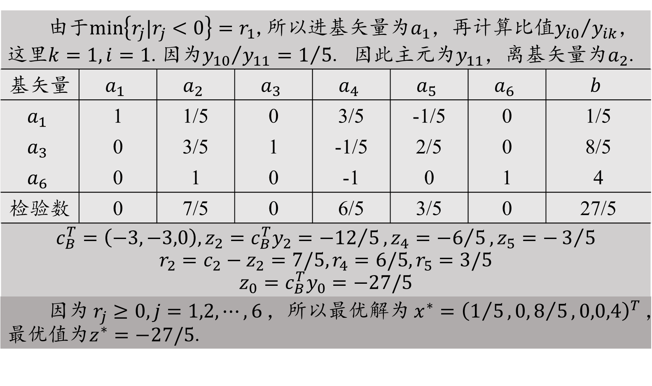
第3次迭代
由于$\min\left\{r_{j}|r_{j}<0\right\}=r_{1}$,所以进基矢量为$a_{1}$，再计算比值${y_{i0}}/{y_{ik}}$，这里$k=1,i=1$.因为${y_{10}}/{y_{11}}=1/5$. 因此主元为$y_{11}$，离基矢量为$a_{2}$.
基矢量 | $$a_{1}$$ | $$a_{2}$$ | $$a_{3}$$ | $$a_{4}$$ | $$a_{5}$$ | $$a_{6}$$ | $$b$$
$$a_{1}$$ | 1 | 1/5 | 0 | 3/5 | -1/5 | 0 | 1/5
$$a_{3}$$ | 0 | 3/5 | 1 | -1/5 | 2/5 | 0 | 8/5
$$a_{6}$$ | 0 | 1 | 0 | -1 | 0 | 1 | 4
检验数 | 0 | 7/5 | 0 | 6/5 | 3/5 | 0 | 27/5
$$c_{B}^{T}=\left(−3,−3,0\right),z_{2}=c_{B}^{T}y_{2}={−12}/5,z_{4}={−6}/5,z_{5}=−3/5$$ $$r_{2}=c_{2}−z_{2}=7/5,r_{4}=6/5,r_{5}=3/5$$ $$z_{0}=c_{B}^{T}y_{0}=−27/5$$
因为$r_{j}≥0,j=1,2,⋯,6$，所以最优解为$x^{∗}={\left(1/5,0,8/5,0,0,4\right)}^{T}$，最优值为$z^{∗}=−27/5$.
最优化第4讲—单纯形法
Notes:
第三次迭代

Slide 35
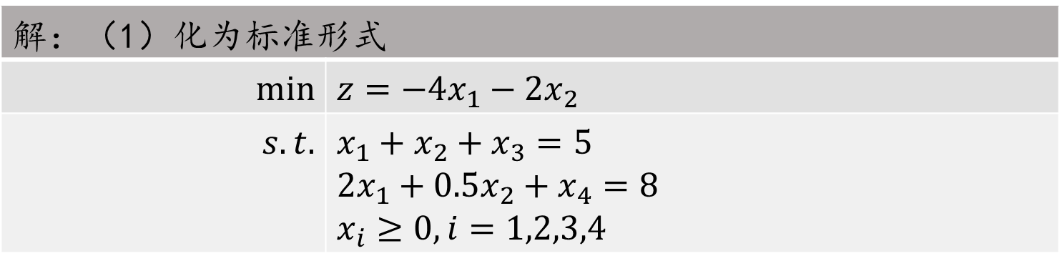
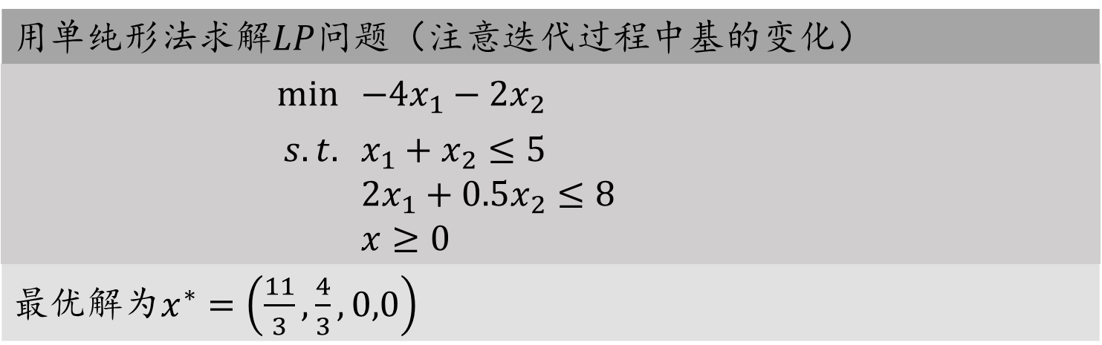
例题4
用单纯形法求解$LP$问题（注意迭代过程中基的变化）
$$min$$ | $$−4x_{1}−2x_{2}$$
$$s.t.$$ | $$x_{1}+x_{2}≤5$$ $$2x_{1}+0.5x_{2}≤8$$ $$x≥0$$
最优解为$x^{∗}=\left(\frac{11}{3},\frac{4}{3},0,0\right)$
解：（1）化为标准形式
$$min$$ | $$z=−4x_{1}−2x_{2}$$
$$s.t.$$ | $$x_{1}+x_{2}+x_{3}=5$$ $$2x_{1}+0.5x_{2}+x_{4}=8$$ $$x_{i}≥0,i=1,2,3,4$$
最优化第4讲—单纯形法

Slide 36
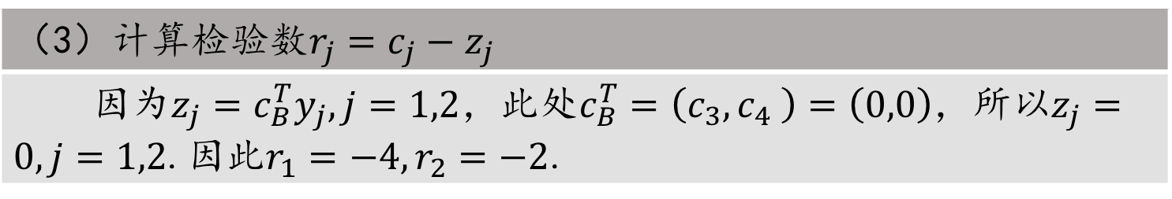
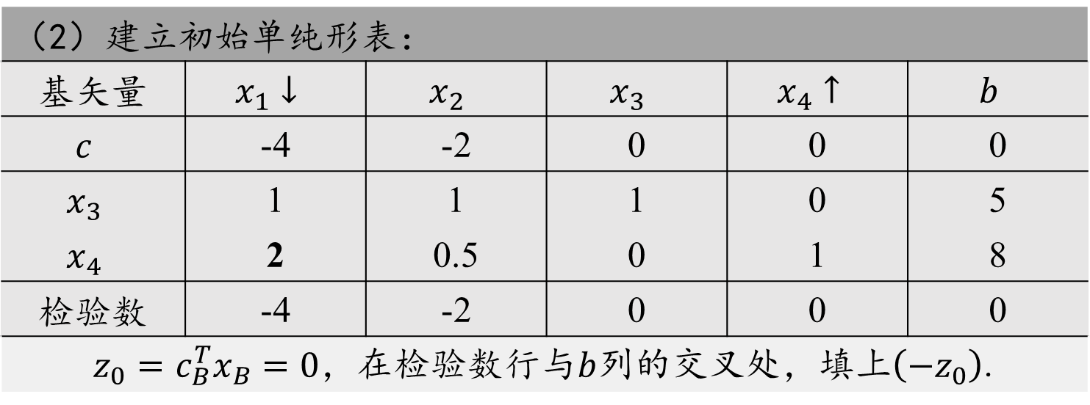
第1次迭代
（2）建立初始单纯形表：
基矢量 | $$x_{1}↓$$ | $$x_{2}$$ | $$x_{3}$$ | $$x_{4}↑$$ | $$b$$
$$c$$ | -4 | -2 | 0 | 0 | 0
$$x_{3}$$ | 1 | 1 | 1 | 0 | 5
$$x_{4}$$ | 2 | 0.5 | 0 | 1 | 8
检验数 | -4 | -2 | 0 | 0 | 0
$z_{0}=c_{B}^{T}x_{B}=0$，在检验数行与$b$列的交叉处，填上$\left(−z_{0}\right)$.
（3）计算检验数$r_{j}=c_{j}−z_{j}$
因为$z_{j}=c_{B}^{T}y_{j},j=1,2$，此处$c_{B}^{T}=\left(c_{3},c_{4} \right)=\left(0,0\right)$，所以$z_{j}=0,j=1,2$.因此$r_{1}=−4,r_{2}=−2$.
最优化第4讲—单纯形法

Slide 37
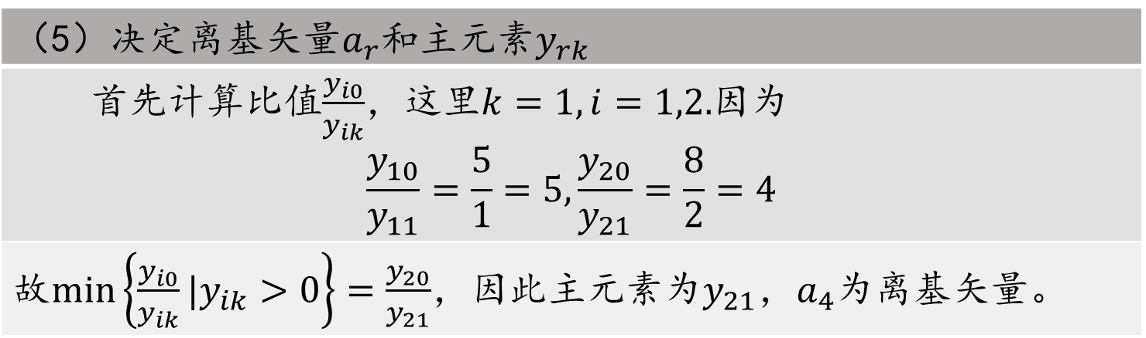
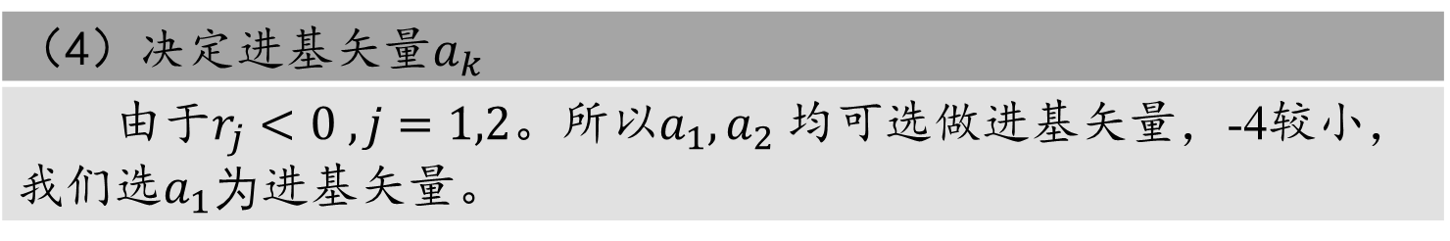
第1次迭代
（4）决定进基矢量$a_{k}$
由于$r_{j}<0 ,j=1,2$。所以$a_{1},a_{2}$均可选做进基矢量，-4较小，我们选$a_{1}为$进基矢量。
（5）决定离基矢量$a_{r}$和主元素$y_{rk}$
首先计算比值$\frac{y_{i0}}{y_{ik}}$，这里$k=1,i=1,2.$因为 $$\frac{y_{10}}{y_{11}}=\frac{5}{1}=5,\frac{y_{20}}{y_{21}}=\frac{8}{2}=4$$
故$\min\left\{\frac{y_{i0}}{y_{ik}}|y_{ik}>0\right\}=\frac{y_{20}}{y_{21}}$，因此主元素为$y_{21}$，$a_{4}$为离基矢量。
最优化第4讲—单纯形法

Slide 38
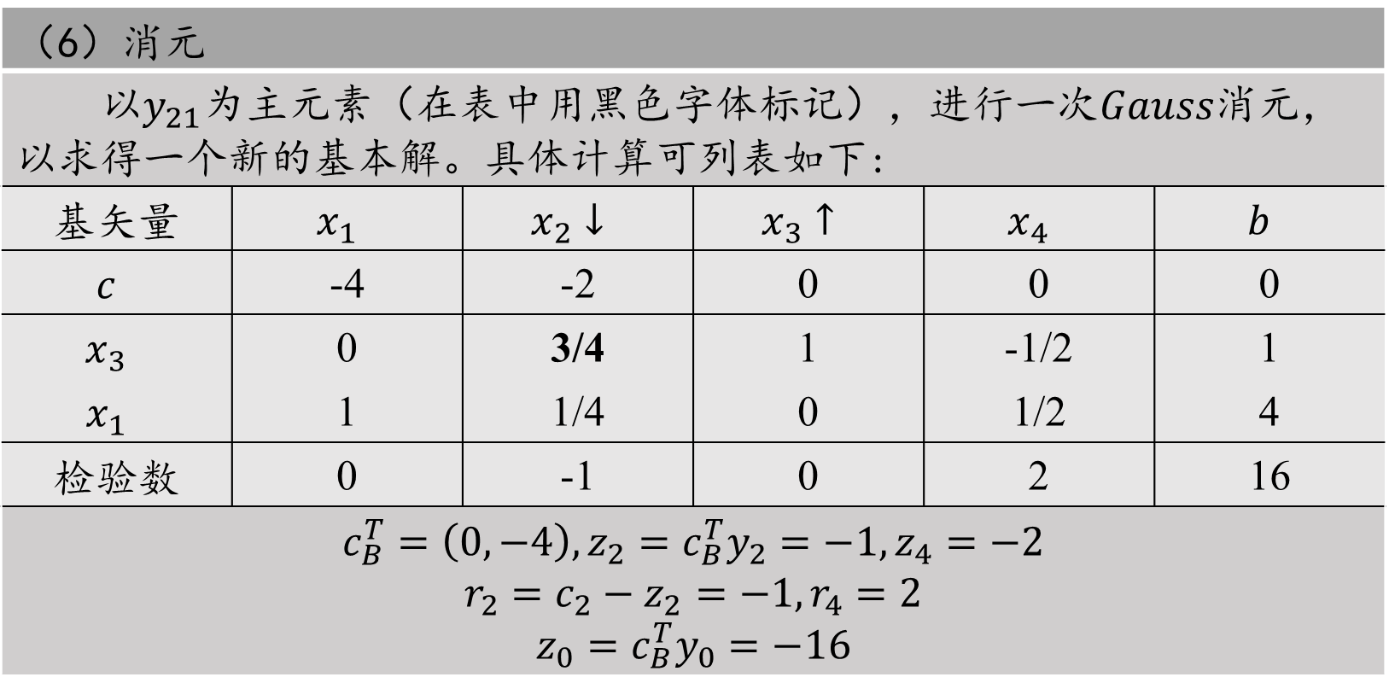
第1次迭代
（6）消元
以$y_{21}$为主元素（在表中用黑色字体标记），进行一次$Gauss$消元，以求得一个新的基本解。具体计算可列表如下:
基矢量 | $$x_{1}$$ | $$x_{2}↓$$ | $$x_{3}↑$$ | $$x_{4}$$ | $$b$$
$$c$$ | -4 | -2 | 0 | 0 | 0
$$x_{3}$$ | 0 | 3/4 | 1 | -1/2 | 1
$$x_{1}$$ | 1 | 1/4 | 0 | 1/2 | 4
检验数 | 0 | -1 | 0 | 2 | 16
$$c_{B}^{T}=\left(0,−4\right),z_{2}=c_{B}^{T}y_{2}=−1,z_{4}=−2$$ $$r_{2}=c_{2}−z_{2}=−1,r_{4}=2$$ $$z_{0}=c_{B}^{T}y_{0}=−16$$
最优化第4讲—单纯形法

Slide 39
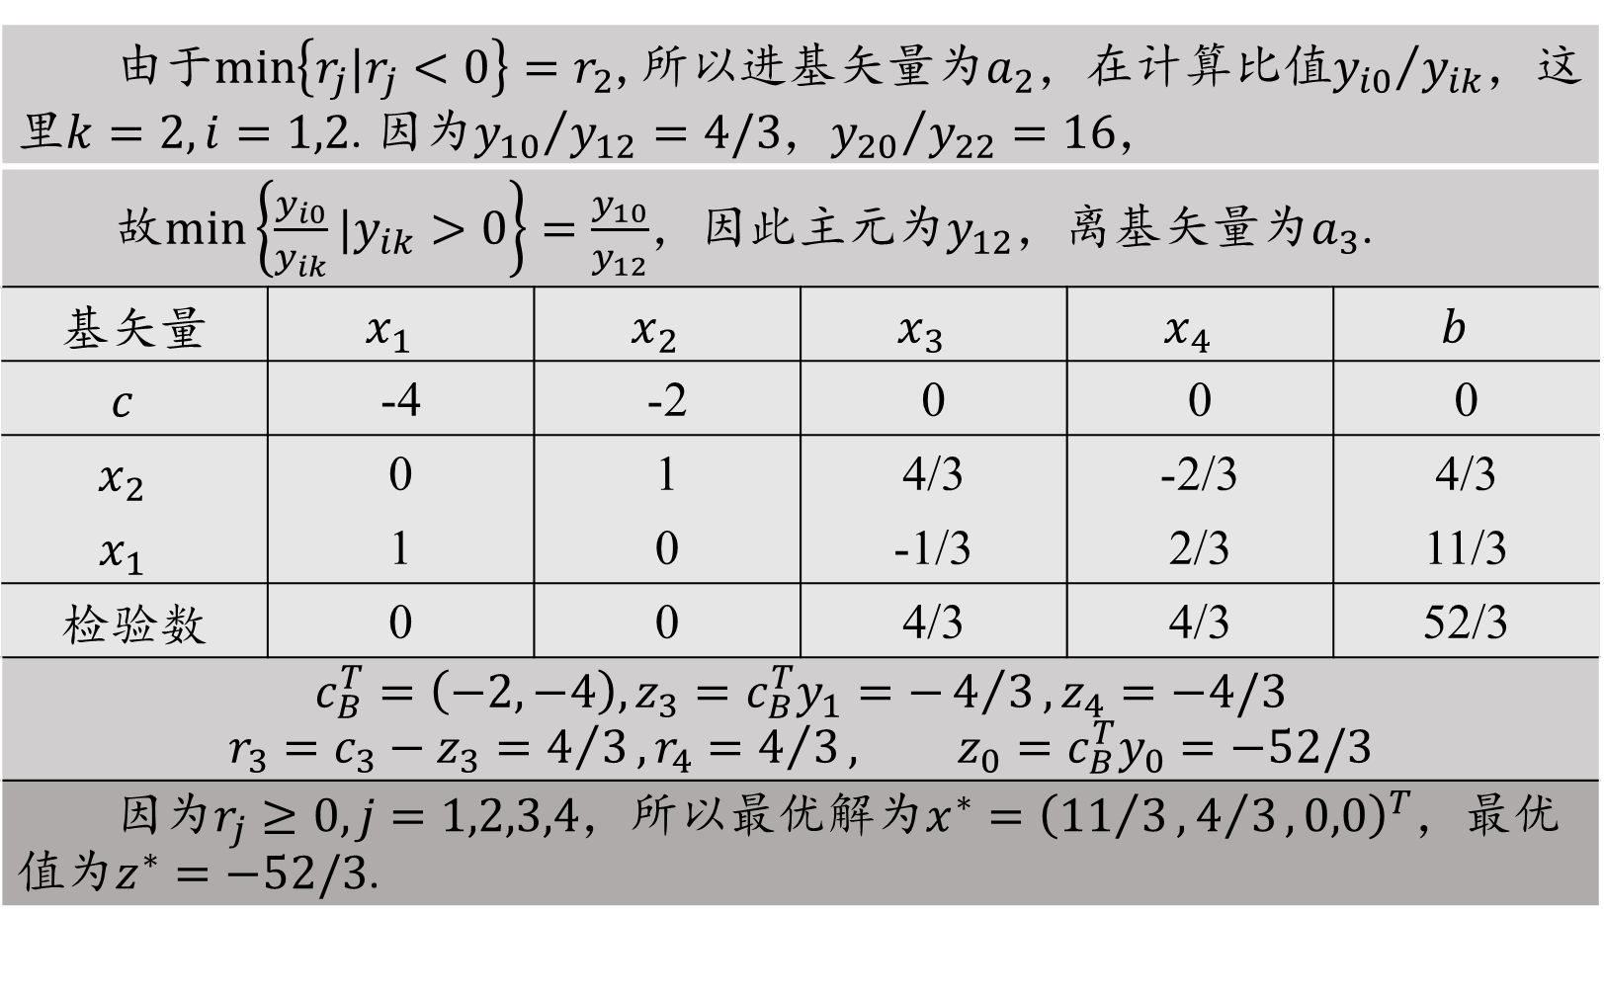
第2次迭代
由于$\min\left\{r_{j}|r_{j}<0\right\}=r_{2}$,所以进基矢量为$a_{2}$，在计算比值${y_{i0}}/{y_{ik}}$，这里$k=2,i=1,2$.因为${y_{10}}/{y_{12}}=4/3$，${y_{20}}/{y_{22}}=16$，
故$\min\left\{\frac{y_{i0}}{y_{ik}}|y_{ik}>0\right\}=\frac{y_{10}}{y_{12}}$，因此主元为$y_{12}$，离基矢量为$a_{3}$.
基矢量 | $$x_{1}$$ | $$x_{2}$$ | $$x_{3}$$ | $$x_{4}$$ | $$b$$
$$c$$ | -4 | -2 | 0 | 0 | 0
$$x_{2}$$ | 0 | 1 | 4/3 | -2/3 | 4/3
$$x_{1}$$ | 1 | 0 | -1/3 | 2/3 | 11/3
检验数 | 0 | 0 | 4/3 | 4/3 | 52/3
$$c_{B}^{T}=\left(−2,−4\right),z_{3}=c_{B}^{T}y_{1}=−4/3,z_{4}=−4/3$$ $$r_{3}=c_{3}−z_{3}=4/3,r_{4}=4/3, z_{0}=c_{B}^{T}y_{0}=−52/3$$
因为$r_{j}≥0,j=1,2,3,4$，所以最优解为$x^{∗}={\left({11}/3,4/3,0,0\right)}^{T}$，最优值为$z^{∗}=−52/3$.
最优化第4讲—单纯形法

Slide 40
Part5
习题
最优化第4讲—单纯形法

Slide 41
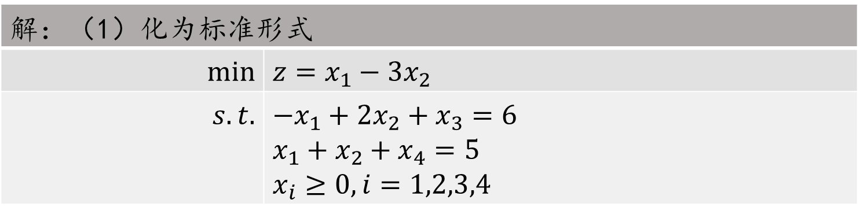
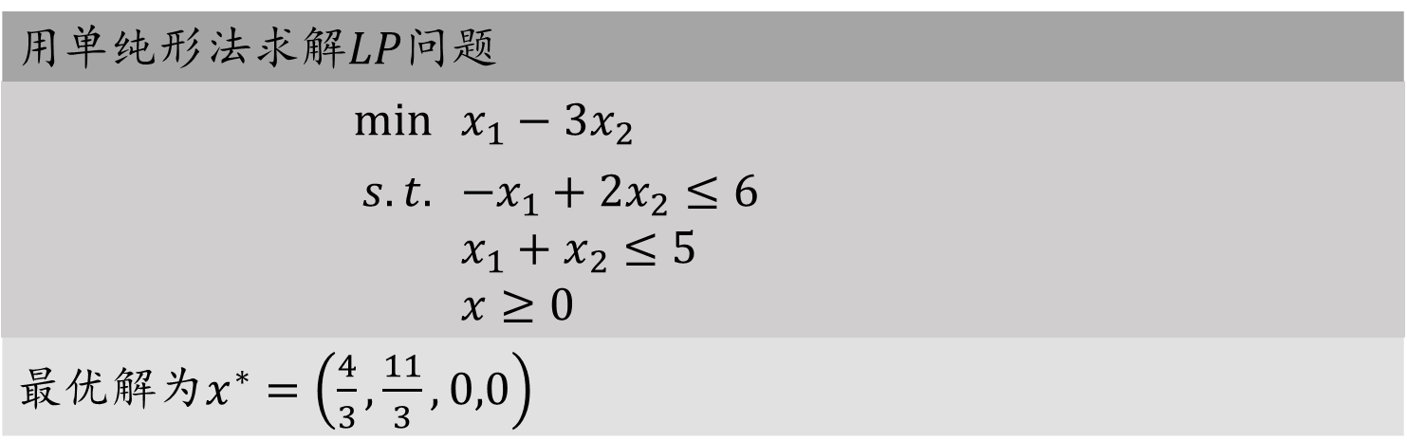
习题1
用单纯形法求解$LP$问题
$$min$$ | $$x_{1}−3x_{2}$$
$$s.t.$$ | $$−x_{1}+2x_{2}≤6$$ $$x_{1}+x_{2}≤5$$ $$x≥0$$
最优解为$x^{∗}=\left(\frac{4}{3},\frac{11}{3},0,0\right)$
解：（1）化为标准形式
$$min$$ | $$z=x_{1}−3x_{2}$$
$$s.t.$$ | $$−x_{1}+2x_{2}+x_{3}=6$$ $$x_{1}+x_{2}+x_{4}=5$$ $$x_{i}≥0,i=1,2,3,4$$
最优化第4讲—单纯形法

Slide 42
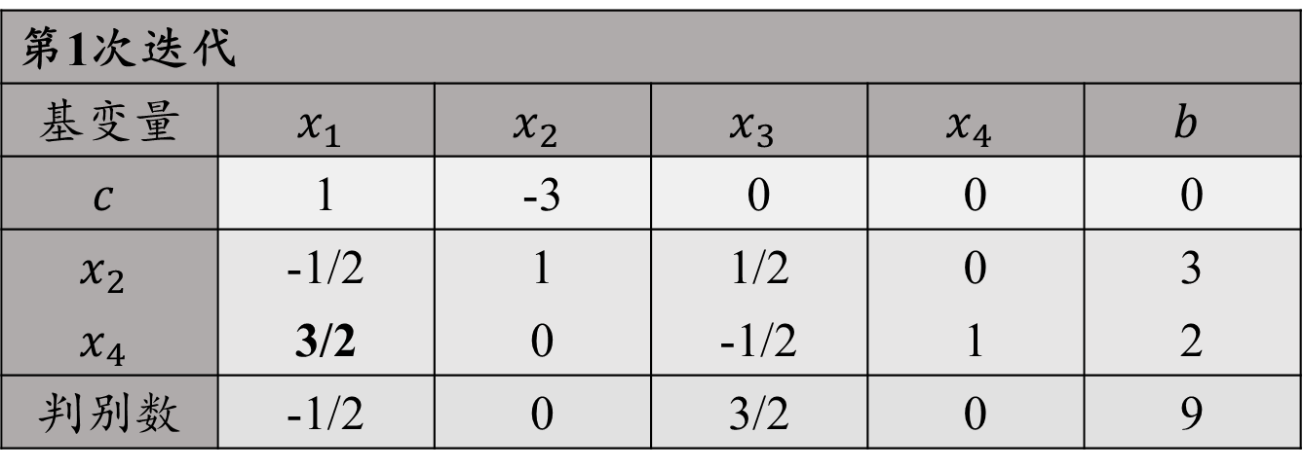
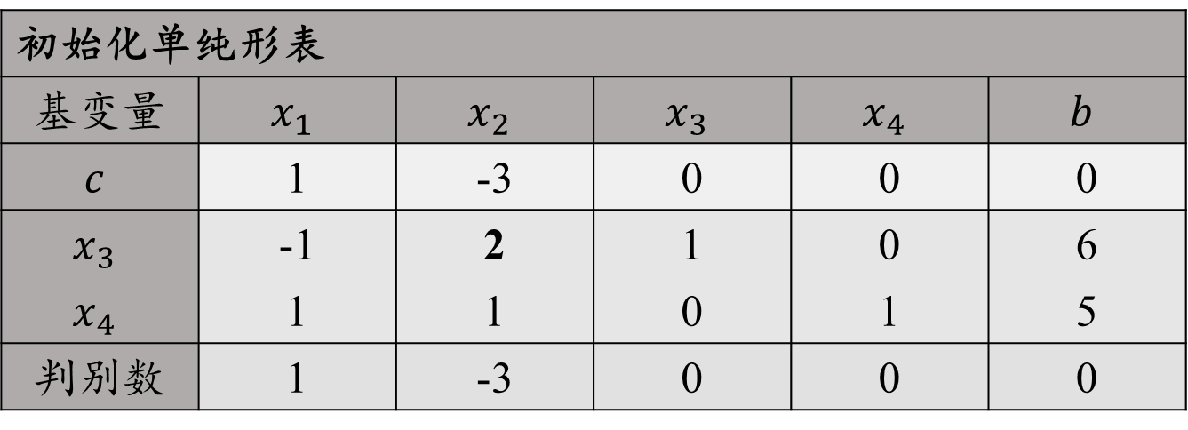
习题1
初始化单纯形表
基变量 | $$x_{1}$$ | $$x_{2}$$ | $$x_{3}$$ | $$x_{4}$$ | $$b$$
$$c$$ | 1 | -3 | 0 | 0 | 0
$$x_{3}$$ | -1 | 2 | 1 | 0 | 6
$$x_{4}$$ | 1 | 1 | 0 | 1 | 5
判别数 | 1 | -3 | 0 | 0 | 0
第1次迭代
基变量 | $$x_{1}$$ | $$x_{2}$$ | $$x_{3}$$ | $$x_{4}$$ | $$b$$
$$c$$ | 1 | -3 | 0 | 0 | 0
$$x_{2}$$ | -1/2 | 1 | 1/2 | 0 | 3
$$x_{4}$$ | 3/2 | 0 | -1/2 | 1 | 2
判别数 | -1/2 | 0 | 3/2 | 0 | 9
最优化第4讲—单纯形法

Slide 43
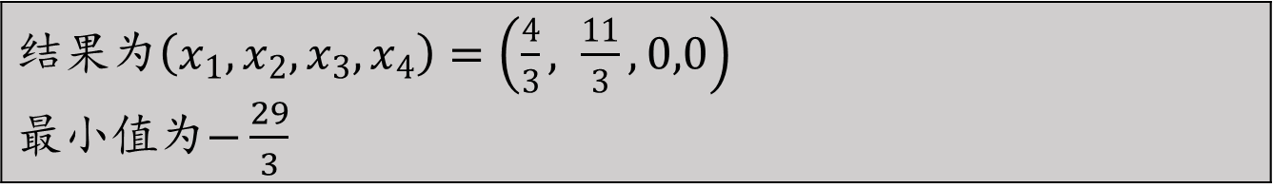
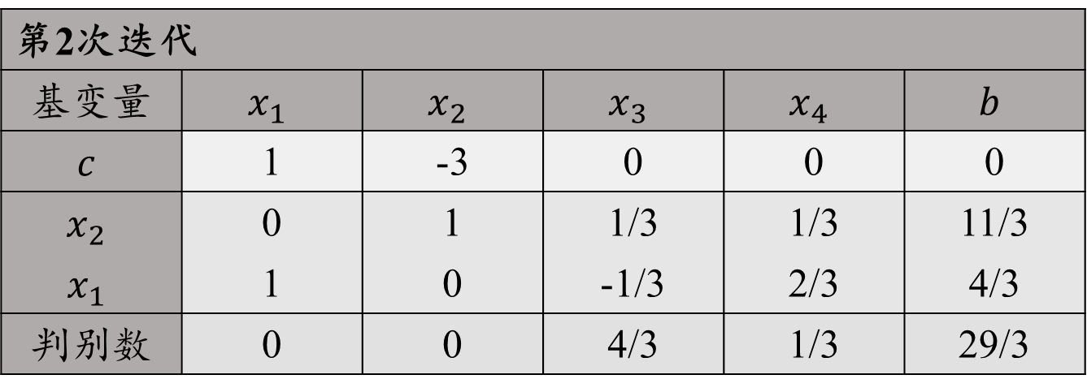
习题1
第2次迭代
基变量 | $$x_{1}$$ | $$x_{2}$$ | $$x_{3}$$ | $$x_{4}$$ | $$b$$
$$c$$ | 1 | -3 | 0 | 0 | 0
$$x_{2}$$ | 0 | 1 | 1/3 | 1/3 | 11/3
$$x_{1}$$ | 1 | 0 | -1/3 | 2/3 | 4/3
判别数 | 0 | 0 | 4/3 | 1/3 | 29/3
结果为$\left(x_{1},x_{2},x_{3},x_{4}\right)=\left(\frac{4}{3}, \frac{11}{3},0,0\right)$ 最小值为$−\frac{29}{3}$
最优化第4讲—单纯形法

Slide 44
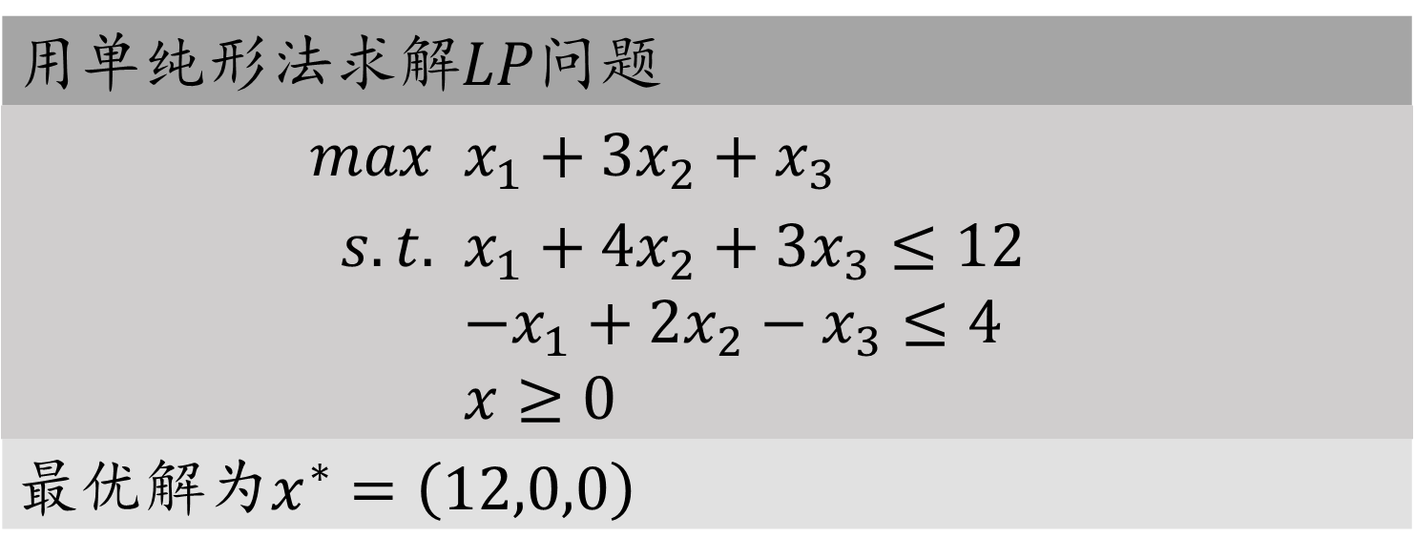
习题2
用单纯形法求解$LP$问题
$$max$$ | $$x_{1}+3x_{2}+x_{3}$$
$$s.t.$$ | $$x_{1}+4x_{2}+3x_{3}≤12$$ $$−x_{1}+2x_{2}−x_{3}≤4$$ $$x≥0$$
最优解为$x^{∗}=\left(12,0,0\right)$
最优化第4讲—单纯形法

Slide 45
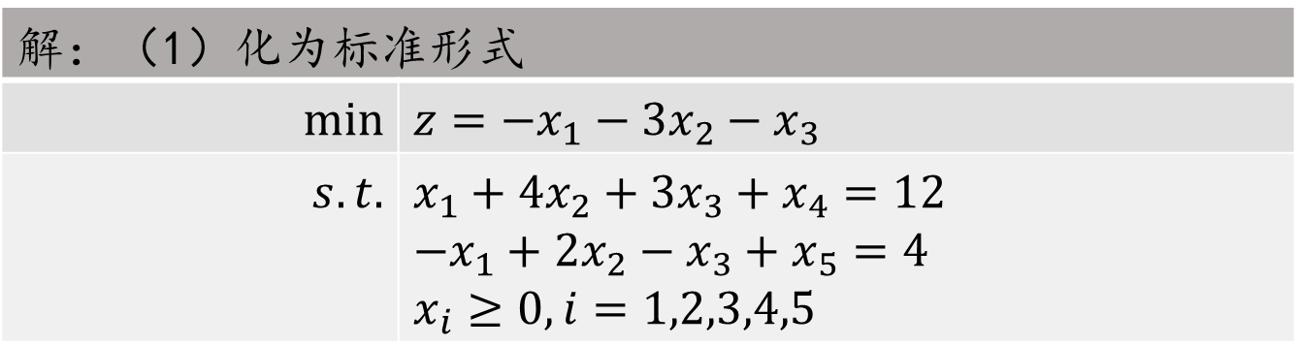
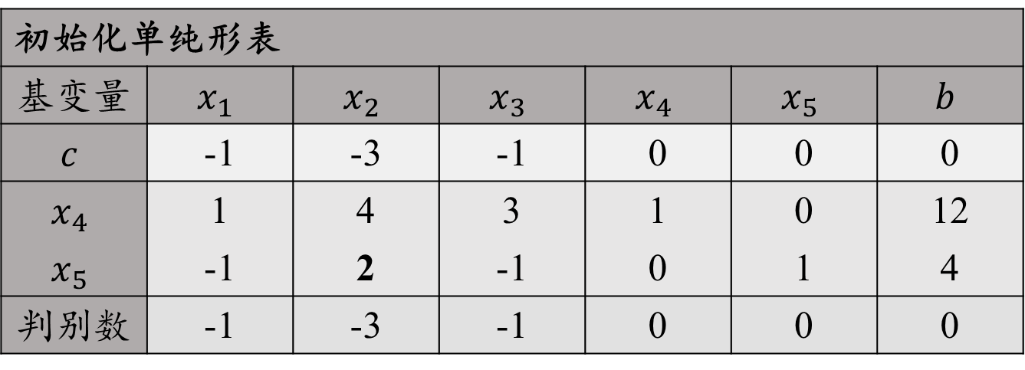
习题2
解：（1）化为标准形式
$$min$$ | $$z=−x_{1}−3x_{2}−x_{3}$$
$$s.t.$$ | $$x_{1}+4x_{2}+3x_{3}+x_{4}=12$$ $$−x_{1}+2x_{2}−x_{3}+x_{5}=4$$ $$x_{i}≥0,i=1,2,3,4,5$$
初始化单纯形表
基变量 | $$x_{1}$$ | $$x_{2}$$ | $$x_{3}$$ | $$x_{4}$$ | $$x_{5}$$ | $$b$$
$$c$$ | -1 | -3 | -1 | 0 | 0 | 0
$$x_{4}$$ | 1 | 4 | 3 | 1 | 0 | 12
$$x_{5}$$ | -1 | 2 | -1 | 0 | 1 | 4
判别数 | -1 | -3 | -1 | 0 | 0 | 0
最优化第4讲—单纯形法

Slide 46
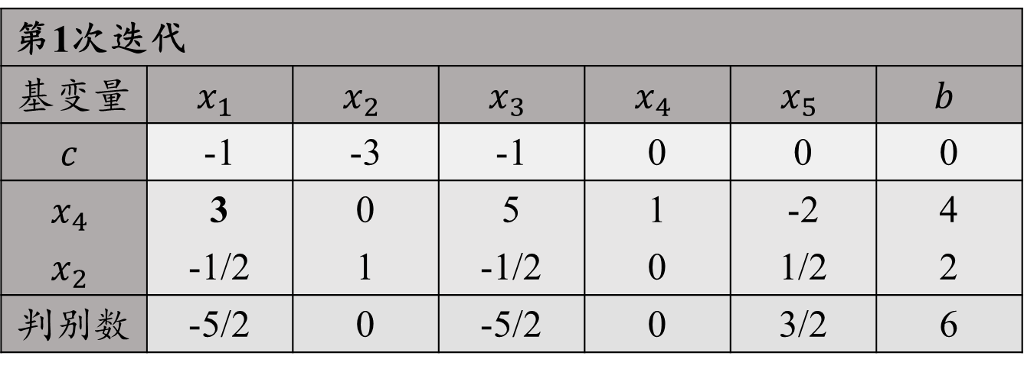
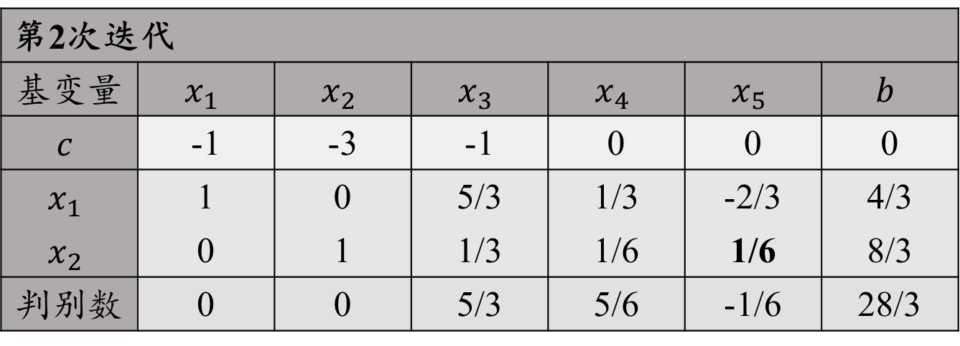
习题2
第1次迭代
基变量 | $$x_{1}$$ | $$x_{2}$$ | $$x_{3}$$ | $$x_{4}$$ | $$x_{5}$$ | $$b$$
$$c$$ | -1 | -3 | -1 | 0 | 0 | 0
$$x_{4}$$ | 3 | 0 | 5 | 1 | -2 | 4
$$x_{2}$$ | -1/2 | 1 | -1/2 | 0 | 1/2 | 2
判别数 | -5/2 | 0 | -5/2 | 0 | 3/2 | 6
第2次迭代
基变量 | $$x_{1}$$ | $$x_{2}$$ | $$x_{3}$$ | $$x_{4}$$ | $$x_{5}$$ | $$b$$
$$c$$ | -1 | -3 | -1 | 0 | 0 | 0
$$x_{1}$$ | 1 | 0 | 5/3 | 1/3 | -2/3 | 4/3
$$x_{2}$$ | 0 | 1 | 1/3 | 1/6 | 1/6 | 8/3
判别数 | 0 | 0 | 5/3 | 5/6 | -1/6 | 28/3
最优化第4讲—单纯形法

Slide 47
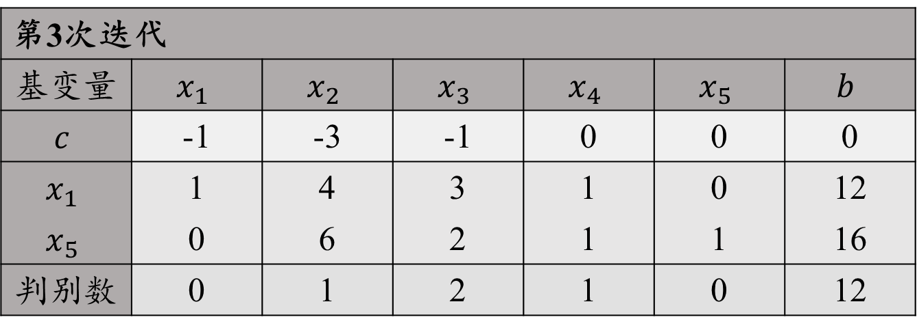
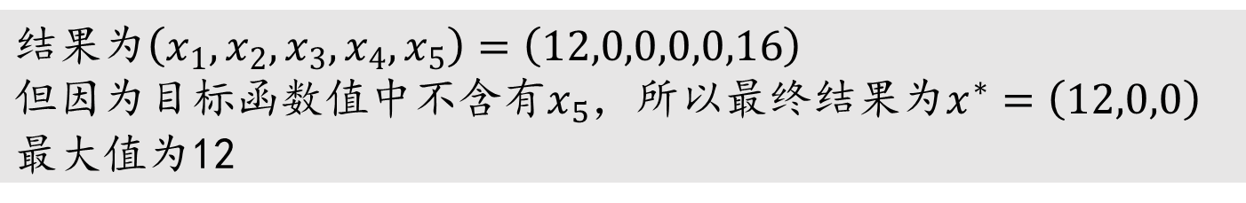
习题2
第3次迭代
基变量 | $$x_{1}$$ | $$x_{2}$$ | $$x_{3}$$ | $$x_{4}$$ | $$x_{5}$$ | $$b$$
$$c$$ | -1 | -3 | -1 | 0 | 0 | 0
$$x_{1}$$ | 1 | 4 | 3 | 1 | 0 | 12
$$x_{5}$$ | 0 | 6 | 2 | 1 | 1 | 16
判别数 | 0 | 1 | 2 | 1 | 0 | 12
结果为$\left(x_{1},x_{2},x_{3},x_{4},x_{5}\right)=\left(12,0,0,0,0,16\right)$ 但因为目标函数值中不含有$x_{5}$，所以最终结果为$x^{∗}=\left(12,0,0\right)$ 最大值为12
最优化第4讲—单纯形法

Slide 48

习题3
用单纯形法求解$LP$问题
$$max$$ | $$−4x_{1}−6x_{2}−18x_{3}$$
$$s.t.$$ | $$x_{1}+3x_{3}≥3$$ $$x_{2}+2x_{3}≥5$$ $$x≥0$$
最优化第4讲—单纯形法

Slide 49


习题3
解：（1）化为标准形式
$$min$$ | $$z=4x_{1}+6x_{2}+18x_{3}$$
$$s.t.$$ | $$x_{1}+3x_{3}−x_{4}=3$$ $$x_{2}+2x_{3}−x_{5}=5$$ $$x_{i}≥0,i=1,2,3,4,5$$
初始化单纯形表
基变量 | $$x_{1}$$ | $$x_{2}$$ | $$x_{3}$$ | $$x_{4}$$ | $$x_{5}$$ | $$b$$
$$c$$ | 4 | 6 | 18 | 0 | 0 | 0
$$x_{1}$$ | 1 | 0 | 3 | -1 | 0 | 3
$$x_{2}$$ | 0 | 1 | 2 | 0 | -1 | 5
判别数 | 0 | 0 | -6 | 4 | 6 | -42
最优化第4讲—单纯形法

Slide 50

习题3
第1次迭代
基变量 | $$x_{1}$$ | $$x_{2}$$ | $$x_{3}$$ | $$x_{4}$$ | $$x_{5}$$ | $$b$$
$$c$$ | 4 | 6 | 18 | 0 | 0 | 0
$$x_{3}$$ | 1/3 | 0 | 1 | -1/3 | 0 | 1
$$x_{2}$$ | -2/3 | 1 | 0 | 2/3 | -1 | 3
判别数 | 2 | 0 | 0 | 2 | 6 | -36
最优解为$\left(x_{1},x_{2},x_{3}\right)=(0,3,1)$ 最大值为-36
最优化第4讲—单纯形法

Slide 51


习题4
用单纯形法求解$LP$问题
$$max$$ | $$2x_{1}+x_{2}−x_{3}$$
$$s.t.$$ | $$x_{1}+x_{2}+2x_{3}≤6$$ $$x_{1}+4x_{2}−x_{3}≤4$$ $$x≥0$$
解：（1）化为标准形式
$$min$$ | $$z=−2x_{1}−x_{2}+x_{3}$$
$$s.t.$$ | $$x_{1}+x_{2}+2x_{3}+x_{4}=6$$ $$x_{1}+4x_{2}−x_{3}+x_{5}=4$$ $$x_{i}≥0,i=1,2,3,4,5$$
最优化第4讲—单纯形法

Slide 52


习题4
初始化单纯形表
基变量 | $$x_{1}$$ | $$x_{2}$$ | $$x_{3}$$ | $$x_{4}$$ | $$x_{5}$$ | $$b$$
$$c$$ | -2 | -1 | 1 | 0 | 0 | 0
$$x_{4}$$ | 1 | 1 | 2 | 1 | 0 | 6
$$x_{5}$$ | 1 | 4 | -1 | 0 | 1 | 4
判别数 | -2 | -1 | 1 | 0 | 0 | 0
第1次迭代
基变量 | $$x_{1}$$ | $$x_{2}$$ | $$x_{3}$$ | $$x_{4}$$ | $$x_{5}$$ | $$b$$
$$c$$ | -2 | -1 | 1 | 0 | 0 | 0
$$x_{2}$$ | 0 | -3 | 3 | 1 | -1 | 2
$$x_{4}$$ | 1 | 4 | -1 | 0 | 1 | 4
判别数 | 0 | 7 | -1 | 0 | 2 | 8
最优化第4讲—单纯形法

Slide 53


习题4
第2次迭代
基变量 | $$x_{1}$$ | $$x_{2}$$ | $$x_{3}$$ | $$x_{4}$$ | $$x_{5}$$ | $$b$$
$$c$$ | -2 | -1 | 1 | $$0$$ | $$0$$ | $$0$$
$$x_{3}$$ | 0 | -1 | 1 | 1/3 | 1/3 | 2/3
$$x_{1}$$ | 1 | 3 | 0 | 1/3 | 2/3 | 14/3
判别数 | 0 | 6 | 0 | 1/3 | 5/3 | 26/3
结果为$\left(x_{1},x_{2},x_{3}\right)=(\frac{14}{3},0,\frac{2}{3})$ 最大值为$\frac{26}{3}$
最优化第4讲—单纯形法

Slide 54

习题5
用单纯形法求解$LP$问题
$$max$$ | $$−3x_{1}+x_{2}$$
$$s.t.$$ | $$x_{1}−x_{2}+x_{3}≤5$$ $$−2x_{1}+x_{2}−2x_{3}≤10$$ $$x≥0$$
最优化第4讲—单纯形法

Slide 55


习题5
解：（1）化为标准形式
$$min$$ | $$z=−3x_{1}+x_{2}$$
$$s.t.$$ | $$x_{1}−x_{2}+x_{3}+x_{4}=5$$ $$−2x_{1}+x_{2}−2x_{3}+x_{5}=10$$ $$x_{i}≥0,i=1,2,3,4,5$$
初始化单纯形表
基变量 | $$x_{1}$$ | $$x_{2}$$ | $$x_{3}$$ | $$x_{4}$$ | $$x_{5}$$ | $$b$$
$$c$$ | -3 | 1 | 0 | 0 | 0 | 0
$$x_{4}$$ | 1 | -1 | 1 | 1 | 0 | 5
$$x_{5}$$ | -2 | 1 | -2 | 0 | 1 | 10
判别数 | -3 | 1 | 0 | 0 | 0 | 0
最优化第4讲—单纯形法

Slide 56

习题5
第1次迭代
基变量 | $$x_{1}$$ | $$x_{2}$$ | $$x_{3}$$ | $$x_{4}$$ | $$x_{5}$$ | $$b$$
$$c$$ | -3 | 1 | 0 | 0 | 0 | 0
$$x_{1}$$ | 1 | -1 | 1 | 1 | 0 | 5
$$x_{5}$$ | 0 | -1 | 0 | 2 | 1 | 20
判别数 | 0 | -2 | 3 | 3 | 0 | 15
由于-2小于0，取$x_{2}$为入基变量，下一步确定出基变量，由于表中第2列均小于0，因此停止迭代，目标函数不存在最优值。
最优化第4讲—单纯形法

Slide 57
谢谢观赏
最优化第4讲—单纯形法

